Slide 1
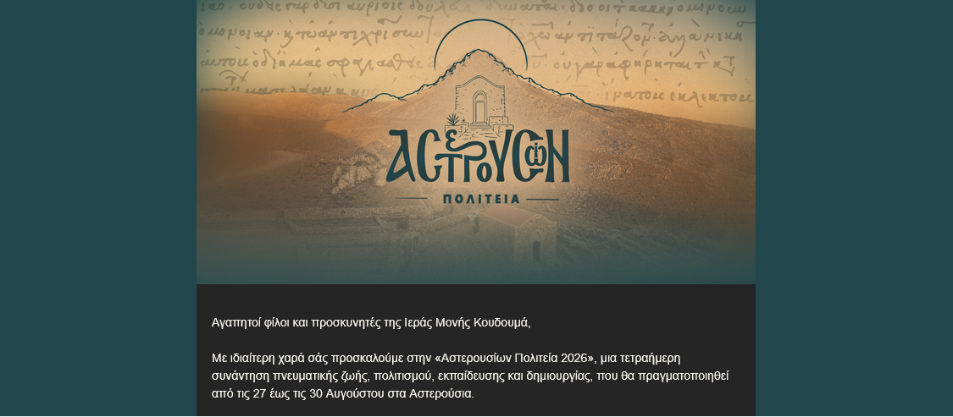
«Η “τεχνολογία” της προσευχής: Τα αρώματα της Βίβλου»
«Αστερουσίων Πολιτεία 2026» | 27–30 Αυγούστου
Σ. Δεσπότης

Slide 2

«Συστατικά»
Πλέξιμο Kομποσκοινιού
Bιωματική παρασκευή λιβανιού με αρώματα των Αστερουσίων.
Νοερά Προσ+Eυχή

Slide 3
Από+Δόμηση
1. Οσμή και Μύρα
2. Πρώτη Διαθήκη και Θυμιάματα
3. Καινή Διαθήκη και Θυμιάματα
4. Κοινότητα, «Τεχνολογία της Ευχής»

Slide 4
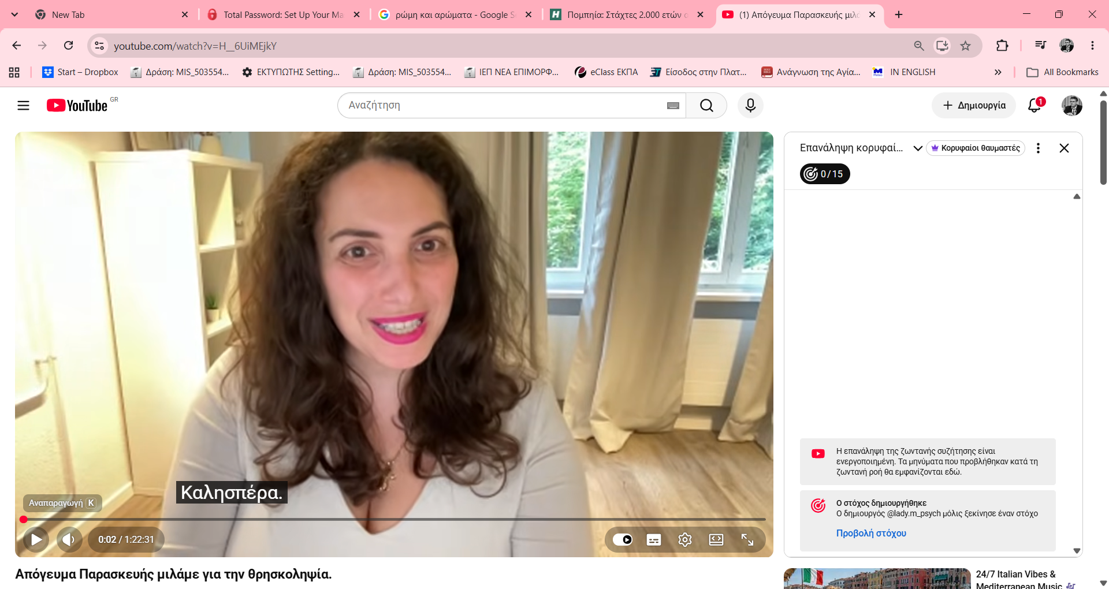
Ψυχική Υγεία στην Αφαίρεση και όχι στην Πρόσθεση
ΚΑΡΔΙΑ ΚΑΙ ΕΓΚΕΦΑΛΟΣ Ηλεκτρομαγνητικό πεδίο 100 φορές μεγαλύτερο εγκεφάλου έως 1 μέτρο μακριά + κωδικοποιεί το περιβάλλον – προκαλείται από συναισθήματα –αλληλεπιδρά με τα πεδία των άλλων - επαναρρύθμιση.
Πρβλ. Εγκέφαλος και Πεπτικό Σύστημα (νηστεία)
Ρεμβασμός»: Δημιουργικός
Μοναχικότητα ανάμεσα στο «πλήθος»
Στην Αρχαιότητα ο Άνθρωπος = Χημικό εργοστάσιο (φλεγματικός – χολερικός – σαγκουινικός – μελαγχολικός) Σήμερα: σερετονίνη + ντοπαμίνη + κορτιζόλη
. «
Πείνα για Πληρότητα - Hunger for Wholeness, Ilia Delio conversation with neurotheologian Shaleen Kendrick on the practical meaning of Christogenesis, wholeness
https://open.spotify.com/episode/7ksHBJgPq18ZLVLpRKdDts?si=2NU7HBKoQpuVDo_gZsLV7Q&utm_source=native-share-menu&sci=spotify%3Acard-config%3A4FKgHvnNwKumUguadehD8H&nd=1&dlsi=a9e8ce8c382645b9
ΜΑΡΙΑΝΝΑ – «Αρχιτεκτονική Σιωπής

Slide 5
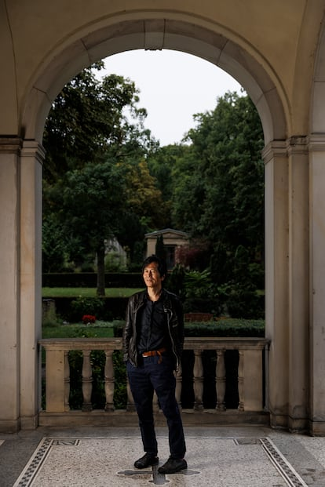
Byung-Chul Han https://www.o mnesmag.com/en/focus/the-surprising-proposals-of-byung-chul-han/
1. «Η ψηφιοποίηση μάς εθίζει στο “όλα άμεσα προσβάσιμα”».
2. «Ζούμε σε μόνιμη διάσπαση· «Η κοινωνία της εξάρτησης είναι κοινωνία χωρίς προσοχή· «Τα κοινωνικά δίκτυα χρησιμοποιούν αλγορίθμους εθισμού για να καταστήσουν τον άνθρωπο εξαρτημένο και ελέγξιμο· το smartphone είναι μηχανή ψηφιακού εθισμού».
3. «Στάσεις όπως η αναμονή, η προσμονή και η υπομονή, που θα μπορούσαν να μας ανοίξουν το δρόμο προς το «Αλλού» - το απρόσιτο, έχουν εκλείψει».
4. «Η πληρο+φορία ως ερέθισμα κατακερματίζει την προσοχή· η βαθιά προσοχή αντιστέκεται στα ερεθίσματα —είναι σαν προσευχή: με πληρότητα προσοχής μπορεί κανείς να σκέφτεται μόνο τον Πολύτιμο Άλλο».
5. «Το αληθινό είναι το διαρκές· η κυριαρχία της πληροφορίας το καταστρέφει βυθίζοντάς μας στη δίνη της επικαιρότητας». Προσοχή και εξάρτηση είναι αντίθετες δυνάμεις». «Η βαθιά και στοχαστική προσοχή στρέφεται προς ό,τι διαρκεί».

Slide 6
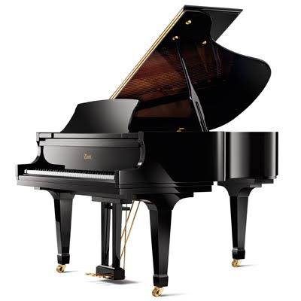
«Η Σοφία είναι «χειρωνακτική!»: Cult, Culture, Cultivate (= Λειτουργία)
«Η ευτυχία έρχεται μόνο όταν δουλεύεις με τα χέρια», λέει. «Για τον Χάιντεγκερ η σκέψη ήταν χειρωνακτική εργασία· το ίδιο και για τον Πάουλ Τσέλαν η καλή ποίηση. Χωρίς κόπο, δεν υπάρχει ευτυχία, ούτε σκέψη, ούτε δράση».
Παρερμηνεύθηκε η λέξη Flügel!!! Στα γερμανικά σημαίνει και «φτερό» και «πιάνο με ουρά». «Ο Χάιντεγκερ λέει ότι η σκέψη υψώνεται από το φτερό του Έρωτα. Ο Πλάτων επίσης συνδέει τη σκέψη με τον Έρωτα — σε οδηγεί στο Αγαθό και στο Ωραίο» – Φαίδρος. «Έτσι έχω δύο ζευγάρια φτερά: τα φτερά της σκέψης και τα πιάνα».
«Ο Έρωτας είναι αυτό που σε σηκώνει, που σε μεταφέρει εκεί που η σκέψη μόνη της δεν μπορεί να πάει. Οδηγεί σε έναν Χώρο που ακόμη δεν έχει βιωθεί.»
Ο Χαν σκέφτεται «κυκλικά». Επιστρέφει διαρκώς στο ίδιο θέμα: την παρερμηνεία.
Για να επαναστατήσει ενάντια στον ψηφιακό καπιταλισμό, ο ίδιος ο Han δεν διαθέτει smartphone, δεν ασχολείται με τον τουρισμό, ακούει μόνο μουσική σε αναλογική μορφή και έχει περάσει χρόνια καλλιεργώντας έναν «μυστικό κήπο», μια εμπειρία που περιγράφει στο βιβλίο του In Praise of the Earth.

Slide 7

«Παχυσαρκία Πληροφορίας»
Υστερία Υπερδιέγερσης και Αυτο+ϊκανοποίησης
Ανα+Καλύψεις σε έναν Κόσμο Υπερδιέγερσης
Α. «Η τέχνη, στην πιο βαθιά της ουσία, είναι θρησκευτική εμπειρία·
Β. Η ύψιστη ομορφιά είναι ένα είδος μυστηρίου. «Η ομορφιά είναι η πιο ισχυρή απόδειξη του Θεού από κάθε λογικό επιχείρημα για την τάξη του κόσμου».
Γ. «Η ομορφιά ως εν+Σάρκωση του Θεού πνευματοποιεί και την επιστήμη, μετατρέποντας τη μελέτη σε μορφή προσευχής· η σιωπή που αναδύεται από ένα μεγάλο έργο τέχνης είναι αντ+ήχηση της θείας σιωπής.

Slide 8
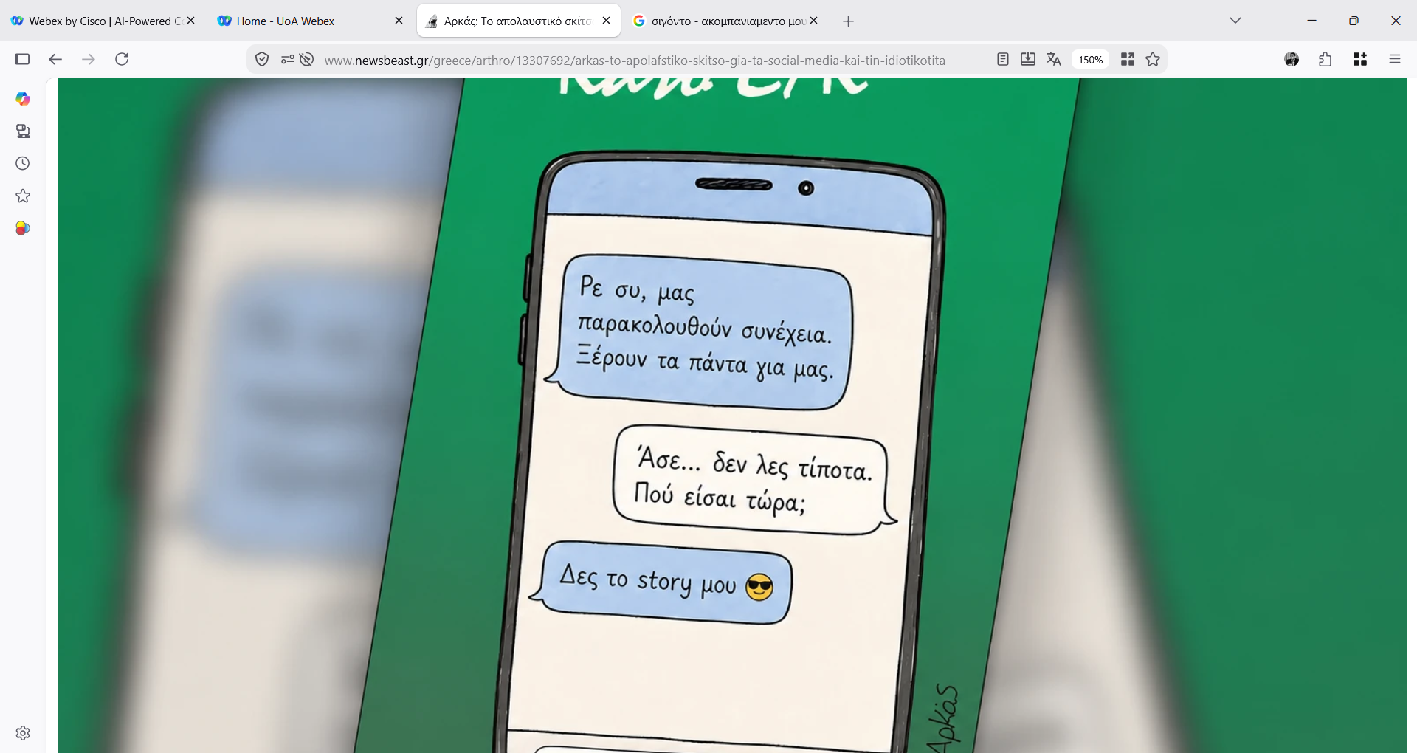
Notes:
ΑΡΚΑΣ 22.08.2026

Slide 9

«Διαφάνεια – Υπερέκθεση Εαυτού»
Το έργο του Han επικεντρώνεται στη «διαφάνεια» ως πολιτισμικό κανόνα που δημιουργήθηκε από τις νεοφιλελεύθερες δυνάμεις της Αγοράς, την οποία κατανοεί ως την ακόρεστη τάση προς αυτό+αποκάλυψη που αγγίζει τα όρια της πορνογραφίας.
Τα
Σύμφωνα με τον Han, οι επιταγές της διαφάνειας επιβάλλουν ένα ολοκληρωτικό σύστημα ανοιχτότητας εις βάρος άλλων κοινωνικών αξιών όπως η ντροπή, η μυστικότητα και η εμπιστοσύνη.

Slide 10
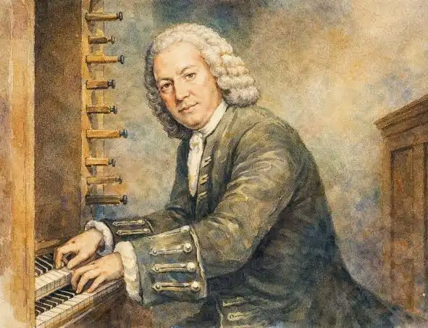
ΤΕΧΝΗ – ΣΥΝΑΙΣΘΗΜΑΤΑ
ΜΟΥΣΙΚΗ
Κλίμακες: Ντο Δίεση Ελάσσονα = εσωτερικός διάλογος / πάλη με τον Θεό
Φα ελάσσονα Stabat Mater = Μελαγ+χολία
Σι ελάσσονα = πόνος Σταυρός https://www.youtube.com/watch?v=ptDFzilALeM (1.21.27)
Φα Δίεση Ελάσσονα = μισ+ανθρωπική [ άρνηση Πέτρου]

Slide 11
Μουσική Ευωδία: Σιγόντο - ακομπανιαμεντο της Χειροτεχνίας
Ήχος Α’ – Ουσάκ: Γειωμένος – ντέρτι/καημός
Ήχος Β’ : ηδονικός – «μαλακό Χρώμα» (άρωμα ήχων)
Ήχος Γ (Νανά) – Τσαργιάχ: Πότε θα ανοίξουμε Πανιά!
ΑΓΙΑ (ήχος Δ’): Μόνον στην Ελλάδα
Ήχος π.Δ. / - Ραστ: Γαλάζιο, Φωτεινό, Χαρούμενο
Ακούστε: Η “αυθεντική” Βυζαντινή μουσική ΔΕΝ υπάρχει: Η πραγματική ιστορία του Ήχου μας (Γερ. Παπαδόπουλος) https://www.youtube.com/watch?v=FnlH1g1TgNk
Σημείωση: Τα μόνα πράγματα που ΠΑΝΤΑ κάνουμε στην ΜΗΤΡΙΚΗ ΜΑΣ ΓΛΩΣΣΑ, είναι η ΠΡΟΣΕΥΧΗ και η …….!

Slide 12
Η δύναμη τής Οσμής
Μυρωδιά < Μύρο < Λίπος, πάχος
(εβρ. bosem or besem)
Λεξικό Αρωμάτων
Η / Ο Μυρεψὸς εἶναι ὁ μάγειρος —ὁ μύρα ἕψων— ο παρασκευαστὴς τῶν μύρων.

Slide 13
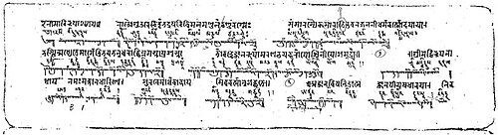
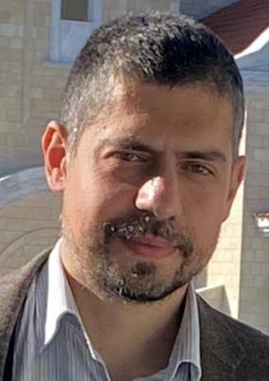
Ex oriente Lux:
ΑΝΑΤΟΛΗ + ΤΕΧΝΙΚΕΣ ΠΡΟΣΕΥΧΗΤΙΚΟΥ ΔΙΑΛΟΓΙΣΜΟΥ + ΔΥΣΗ
Η πρωιμότερη πραγματεία στα σανσκριτικά με οδηγίες για την εκτέλεση ασκήσεων διαλογισμού Γιόγκα είναι η Amṛtasiddhi του Mādhavacandra, β’ ήμισυ 11^{ου} αι. - πριν από το 1160. Ο εξισλαμισμός της πραγματείας Amṛtakuṇḍa επέδρασε καθοριστικά στην υιοθέτηση και προσαρμογή των ινδο-βουδιστικών τεχνικών αναπνοής στο πλαίσιο του Σουφισμού και της Καμπάλα. Ο 13ος αιώνα περίοδο διάχυσης τεχνικών διαλογισμού με έμφαση στη ρύθμιση της αναπνοής, διά μέσω του μογγολικού Ιλχανάτου προς την Κεντρική Ασία και την Ανατολία. από την ΝΑ Ασία στις μεσογειακές ακτές και την ενδεχόμενη επίδρασή τους στην ήδη προϋπάρχουσα –και δυναμικά αναδιαμορφούμενη κατά τον 13ο και 14ο αιώνα– παράδοση του Ησυχασμού στη Μικρά Ασία και τον Άθω
1320s Ἰωάννης Ζαχαρίου Ἀκτουάριος wrote a treatise On Psychic Pneuma, exploring the circulation of air in the human body (pneuma, πνεῦμα). While John accepted Galen’s theory, he stressed the role of digestion in the production of pneumata and seems to have considered psychic air as the very “vehicle” of the soul. It is true that John’s scientific analysis does not exactly echo the biblical perception of the heart employed by Gregory of Sinai, among other ascetic writers; yet, both Gregory and John considered inhaled air as contributing to spiritual health.
14^{ος} – 15^{ος} αι. Κομποσκοίνι : ὁ πάπας Ῥώμης Γρηγόριος 13^{ος}ἔτος 1582, «εὐλόγησε» καὶ [ …] «ἐκχριστιάνισε» τὸ εἰδωλολατρικὸ - βουδδιστικὸ - μωαμεθανικὸ κομποσχοίνι, τὸ ὁποῖο κομποσχοίνι ἀπὸ τοὺς βουδδιστὰς Πακιστανοὺς, ὅταν ἐξισλαμίστηκαν, τὸ πῆραν ὅλοι οἱ μωαμεθανοὶ τῶν χωρῶν Περσίας (Ἰρὰν) - Μεσοποταμίας (Ἰρὰκ) - Συρίας - Παλαιστίνης - Τουρκίας· καὶ οἱ Μωαμεθανοὶ Παλαιστινοὶ […] τὸ μετέδωσαν στοὺς νικητὰς Φράγκους σταυροφόρους, καὶ οἱ Φράγκοι σταυροφόροι τὸ διέδωσαν σ᾿ ὅλη τὴν Εὐρώπη (Σιαμάκης).
Chr. KYRIACOU, Eurasian land routes and the development of hesychast psycho-physiological techniques in the thirteenth Century, BYZANTINA SYMMEIKTA 35 (2025)
Notes:
ΕΥΡΑΣΙΑΤΙΚEΣ XEΡΣΑΙEΣ OΔOΙ ΚΑΙ Η ΑΝΑΠΤΥΞΗ ΤΩΝ ΨΥΧΟΣΩΜΑΤΙΚΩΝ ΤΕΧΝΙΚΩΝ ΤΟΥ ΗΣΥΧΑΣΜΟΥ ΚΑΤΑ ΤΟΝ 13Ο ΑΙΩΝΑ: ΝΕΕΣ ΠΡΟΣΕΓΓΙΣΕΙΣ ΣΤΗ ΒΥΖΑΝΤΙΝΗ ΟΡΘΟΔΟΞΙΑ ΚΑΙ ΤΟΝ ΜΕΣΑΙΩΝΑ ΣΤΗΝ ΠΡΟΟΠΤΙΚΗ ΤΗΣ ΠΑΓΚΟΣΜΙΟΤΗΤΑΣ

Slide 14
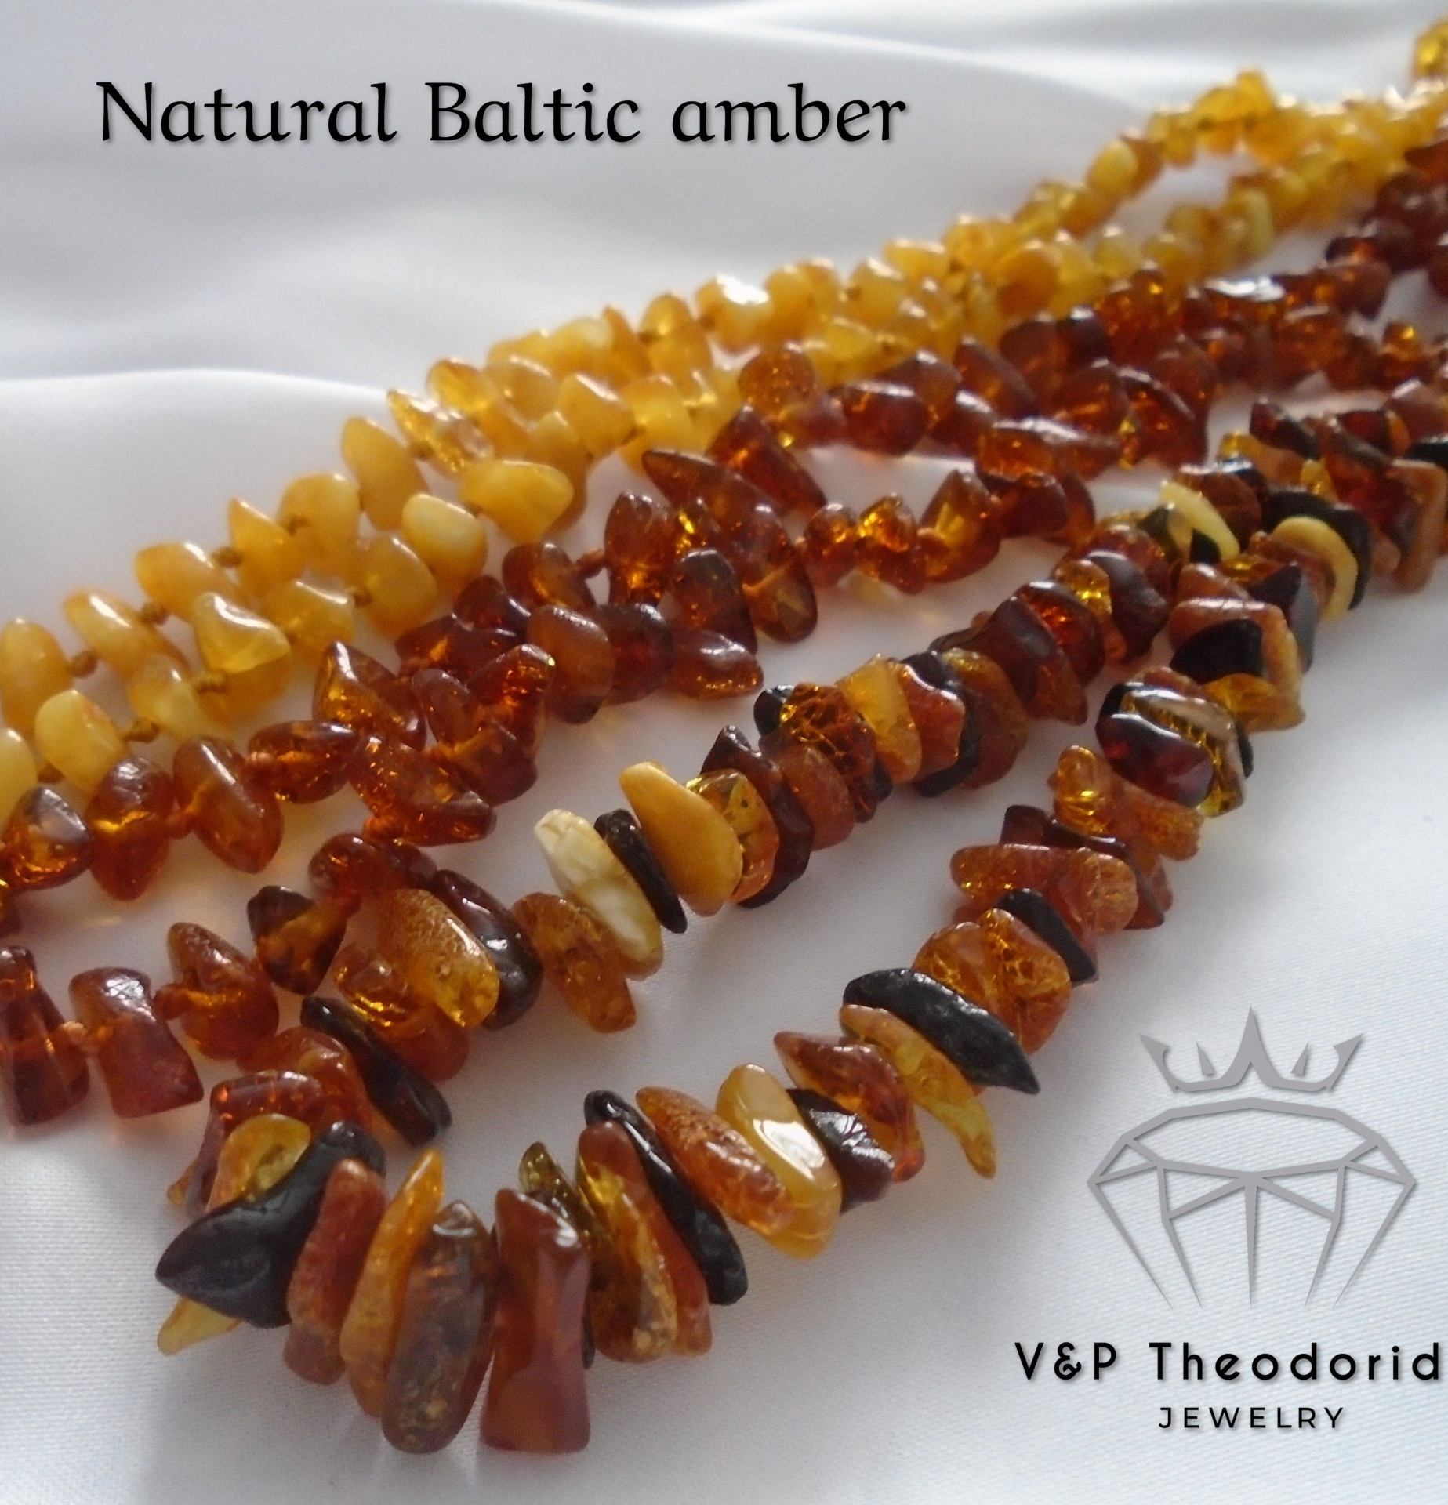
Kεχριμπάρι (ή «ηλέκτρινο»)
1. Ηρεμιστική και Αισθητηριακή Εμπειρία: Οσμή (Άρωμα): Το αυθεντικό κεχριμπάρι είναι απολιθωμένη ρητίνη δέντρων. Καθώς ο χρήστης το κρατά στα χέρια του και οι χάντρες τρίβονται μεταξύ τους, η θερμότητα του σώματος απελευθερώνει ένα ελαφρύ, ζεστό άρωμα πεύκου/ρητίνης, το οποίο θεωρείται ιδιαίτερα χαλαρωτικό.
Αφή και Θερμοκρασία: Σε αντίθεση με το γυαλί ή τα μέταλλα που είναι ψυχρά, το κεχριμπάρι είναι οργανικό υλικό, ελαφρύ, ζεστό στην αφή και ευχάριστο στο κράτημα.
Ήχος: Ο ήχος που παράγουν οι χάντρες από κεχριμπάρι όταν χτυπούν μεταξύ τους είναι «μαλακός», υπόκωφος και καθόλου οξύς, ενισχύοντας την αίσθηση της ηρεμίας.
2. Ηλεκτρομαγνητικές & Θεραπευτικές Ιδιότητες Στατικός Ηλεκτρισμός: Η λέξη ηλεκτρισμός παράγεται από την αρχαία ελληνική λέξη ἤλεκτρον (κεχριμπάρι). Τρίβοντας τις χάντρες, το υλικό φορτίζεται αρνητικά. Στην λαϊκή παράδοση και τη θεραπευτική αντίληψη της Ανατολής, αυτή η ιδιότητα θεωρούνταν ότι απορροφά το στρες, την ένταση και την αρνητική ενέργεια του οργανισμού.
Ηλεκτρικό Οξύ (Succinic Acid): Το κεχριμπάρι περιέχει ηλεκτρικό οξύ, το οποίο στη λαϊκή ιατρική θεωρείται φυσικό αναλγητικό και αντιφλεγμονώδες, γι' αυτό και το χρησιμοποιούσαν για την ανακούφιση από πόνους των αρθρώσεων ή του λαιμού.
3. Κοινωνικό Status Σύμβολο Πλούτου: Το φυσικό κεχριμπάρι (ιδιαίτερα το κεχριμπάρι της Βαλτικής) ήταν ακριβό και δύσκολο να αποκτηθεί. Ένα κομπολόι από αυθεντικό κεχριμπάρι (ή από σπάνια μείγματα όπως το καχραμάν, το φατουράν και το μισκεβί) αποτελούσε δείγμα υψηλής κοινωνικής θέσης, αρχοντιάς και κύρους για τον κάτοχό του.
4. Πνευματική και Προστατευτική Σημασία Στις παραδόσεις της Ανατολικής Μεσογείου και της Μέσης Ανατολής, το κεχριμπάρι θεωρούνταν «ζωντανή πέτρα» που προστάτευε από το κακό μάτι, έφερνε διαύγεια στο νου και βοηθούσε στη συγκέντρωση κατά τη διάρκεια της προσευχής ή του λογισμού.

Slide 15
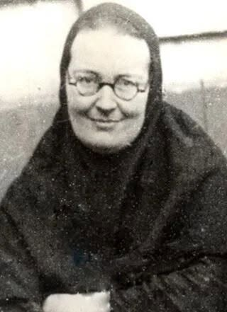
Ωραιολάτρης
O ωραιολάτρης χάνεται μέσα σε νέφη θυμιάματος, εκστασιάζεται με τους αρχαίους ύμνους, θαυμάζει την αυστηρότητα και την εγκράτεια της εικονογραφίας τύπου Νόβγκοροντ. Θα σχολιάσει καταδεκτικά τα κάπως αφελή λόγια ενός ψαλμού. Σε όλα είναι μέσα, είναι κορεσμένος και φοβάται μη χάσει το θησαυρό του.
Φοβάται τις κακόγουστες λεπτομέρειες, τα ανθρώπινα βάσανα που προκαλούν συμπάθεια, την ανθρώπινη αδυναμία που προκαλεί σιχασιά. Γενικά, δεν του αρέσει ο ασήμαντος, μπερδεμένος, ανοργάνωτος κόσμος της ανθρώπινης ψυχής. Σίγουρα θα είναι δύσκολο να βρει κανείς αγάπη μέσα σ' αυτόν τον τύπο της εκκλησιαστικής ζωής, στον ωραιολάτρη.
Φαίνεται πως δεν υπάρχει τόπος ούτε και για το μίσος· μόνο αυτή η ψυχρή, μεθοδική καταφρόνια για το μιαρό πλήθος και ένας εκστατικός θαυμασμός για την ομορφιά. Επίσης παρατηρείται μια ξηρότητα που συχνά κλίνει προς το φορμαλισμό. Σ' αυτό τον τύπο, γίνεται μια προσπάθεια να διαφυλάξει κάποιος τον εαυτό του και τον κόσμο του, έναν κόσμο τόσο καλά δομημένο και εναρμονισμένο, από την εισβολή του οτιδήποτε θα μπορούσε να προσβάλλει ή να διαταράξει αυτή την αρμονία.
Ακόμα και οι φλογερές ψυχές θα ψυχρανθούν σιγά σιγά άμα μπλέξουν στα παγωμένα δίχτυα του λάτρη της αισθητικής (για παράδειγμα, ο Κονσταντίν Λεόντιεφ ήταν από τη φύση του θερμή ψυχή). Επιμένει να τοποθετεί κάτι παγωμένο σε ό,τι τον περιβάλλει, ψάχνοντας για ένα είδος διαρκούς παγετού, για έναν αθάνατο πόλο ομορφιάς, για ένα αιώνιο Βόρειο Σέλας..
( Αγία Μαρία Σκομπτσόβα- ''Η θυσία του αδερφού" ▪︎ εκδόσεις Δορκάς )

Slide 16
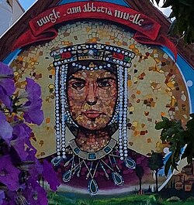
Κολόνια: Τραβάει Χρόνια…!
Η γνωστή μας κολόνια οφείλει το όνομα της στη γερμανική πόλη Κολωνία. Το eaux de Cologne ή acqua di Cologna, το οποίο μεταφράστηκε στα ελληνικά ως “ύδωρ της Κολωνίας”, ήταν ένα άρωμα στη βάση του Περγαμόντο.
Θεοφανώ - Σκλήραινα και Ελληνίδες στην Κολωνία: «Τόση ήταν η πολυτέλεια των εθίμων της, ώστε καταφρονούσε ακόμα και να πλένεται με κοινό νερό, αναγκάζοντας τους υπηρέτες της τουναντίον, να συλλέγουν την δροσιά που έπεφτε από τους ουρανούς για να πλένεται σ’ αυτήν. Ούτε καταδέχονταν ν’ αγγίζει την τροφή με τα δάκτυλά της, αλλά διέταζε τους ευνούχους της να την κόβουν σε μικρά κομμάτια, τα οποία παλούκωνε με ένα χρυσό όργανο με δύο δόντια, κι έτσι το έφερνε στο στόμα της. Τα δωμάτιά της είχαν τόσο βαριά ατμόσφαιρα από την χρήση λιβανιού και διαφόρων αρωμάτων, ώστε μου προκαλεί ναυτία και το να μιλώ γι’ αυτά, αλλά και οι αναγνώστες μου δεν θα το πιστεύουν. Η ματαιοδοξία αυτής της γυναίκας ήταν μισητή από τον Παντοδύναμο˙ κι έτσι, χωρίς λάθος, πήρε την εκδίκησή Του».
Διαβάστε όλο το άρθρο: http://www.mixanitouxronou.gr/i-istoria-tis-kolonias-to-onoma-tis-proerchetai-apo-germaniki-poli-lexeis-opos-to-spa-kai-to-ntermpi-poy-proerchontai-apo-onomasies-poleon/
https://www.elliniki-gnomi.eu/theofano-i-ellinida-aftokratira-tis-m/
Προκαταλήψεις ενάντια στις ΣΜΥΡΝΙΕΣ και τους ΜΟΥΣΟΥΛΜΑΝΟΥΣ

Slide 17
Βιβλιογραφία
Θεόφραστος, Περί Οσμών, Περί ιχθύων, Μετά τα φυσικά, Φυσικαί δόξαι, Περί αισθήσεων.
Πλίνιος Πρεσβύτερος
Διοσκουρίδης
«Aισθητηριακή αρχαιολογία»: οι ερευνητές επιχειρούν να ανασυνθέσουν τα «οσφρητικά τοπία» περασμένων εποχών. Νέα μελέτη προσφέρει ενδιαφέρουσα εικόνα από την Πομπηία: Στο εσωτερικό των εύπορων κατοικιών, η ατμόσφαιρα κατά τη διάρκεια των οικιακών θρησκευτικών τελετουργιών φαίνεται ότι γέμιζε από ξυλώδη και γήινα αρώματα, μαζί με ευωδιαστές ρητίνες και φυτικά υλικά -μια διακριτική νότα εσπεριδοειδών.
Πειραματική Αρχαιολογία: Πείραμα με Αλκοόλ, Έλαιο… (Πύργος Κύπρου)
Σιαμάκη, Κ., Άσμα – ΥΠΟΜΝΗΜΑ ΣΤΟ ΑΣΜΑ 2025
Ζωντανή Βιβλιογραφία: οι άνθρωποι τής Υπαίθρου!

Slide 18


«Όταν η Χημεία = «Χυμία» συνάντησε την Θεολογία»
https://followingapostlepaul.com/2025/07/09/ximeia-kai-theologia/
https://www.academia.edu/25667029/The_Perfume_of_Cyprus_From_Pyrgos_to_Fran%C3%A7ois_Coty_the_route_of_a_millenary_charm

Slide 19
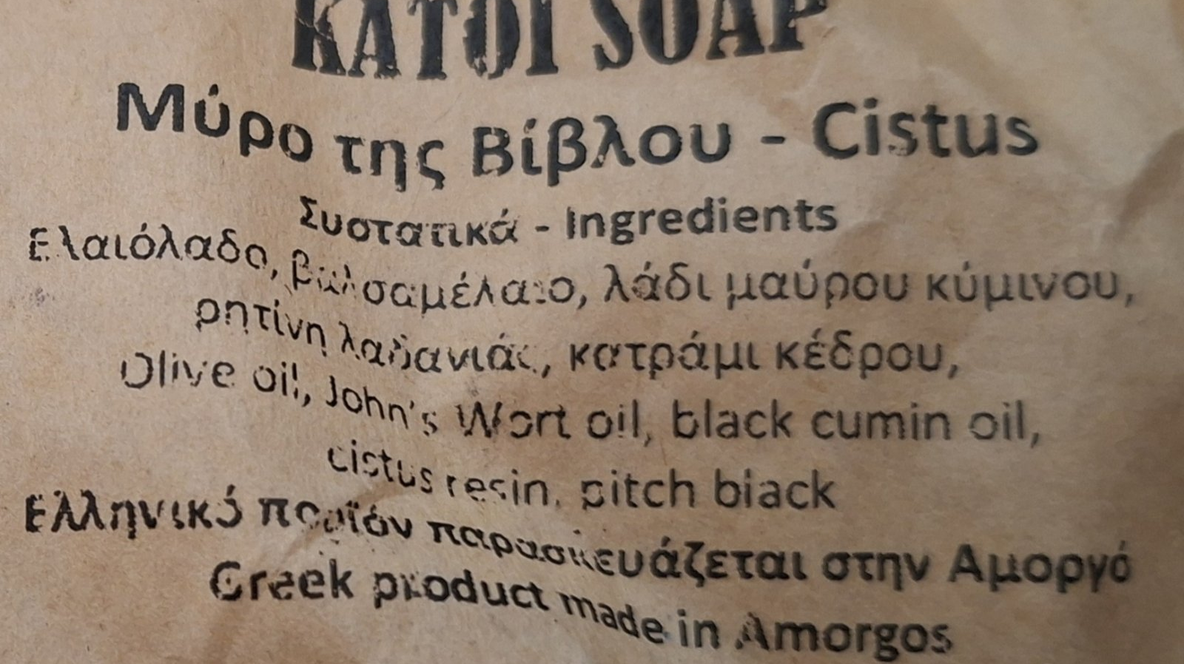

Slide 20
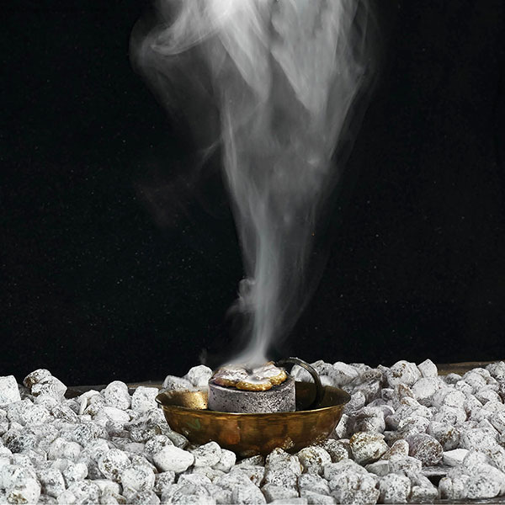
Η ΔΥΝΑΜΗ ΤΗΣ ΟΣΦΡΗΣΗΣ:
«Το όνομά σου κολόνια που σκορπίστηκε» (Άσμα)
Όσφρηση και Μεταιχμιακό Σύστημα Εγκεφάλου, η «Χώρα των συναισθήματων και αναμνήσεων». Χώρα τού Αχωρήτου!
  Ιππόκαμπος: Φτιάχνει και αποθηκεύει νέες μνήμες.
  Αμυγδαλή: Διαχειρίζεται τον φόβο, το άγχος και τον θυμό.
  Υποθάλαμος: Ρυθμίζει την πείνα, τη δίψα και τη θερμοκρασία.
  Έλικας προσαγωγίου: Συνδέει τις σκέψεις με τα συναισθήματα.
  Οσφρητικός λοβός πιο αρχέγονος τόπος εγκεφάλου (δεν κολλάει η «χημεία» - χυμία, ψυχικό αποτύπωμα).
* Γονιμοποίηση Φυτών (Σύκο, Ρόδο, Μύρτο)– Ζώων (θηλαστικών) – Ανθρώπων (όχι συγκεκριμένη περίοδο): Κύπρις και Άφρις.
Βιολογικό αποτύπωμα («ωραία» Γυναίκα [ιδιαίτερη έναντι των άλλων θηλαστικών Ζώων]: Σύλληψη + Ανατροφή + Θάνατος )
+ Κοινωνικό αποτύπωμα (οι ΑΛΛΟΙ οι…..)

Slide 21
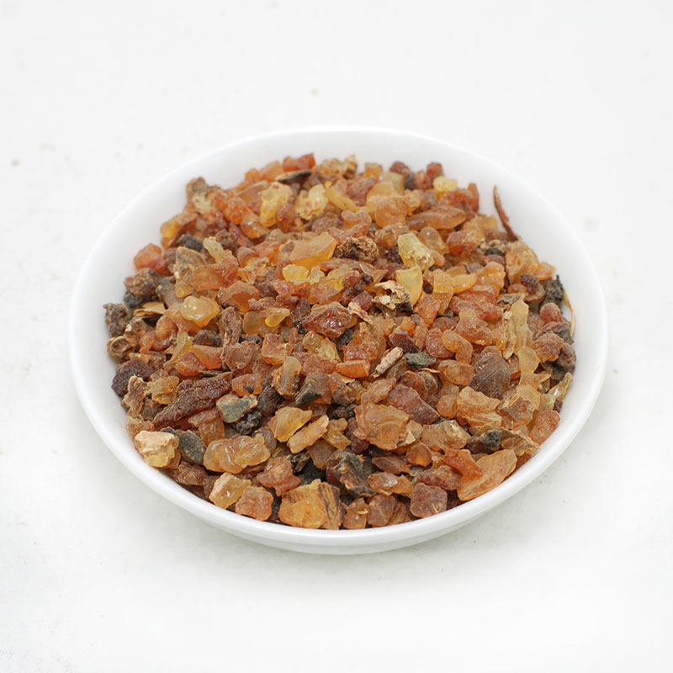
«Λεξικό»
ΕΤΥΜΟΛΟΓΙΑ ΜΥΡΟΥ
«Όρη» Αρωμάτων = Αρωματισμένα, Βουνά: Λίβανος – Σμύρνα (– Πίστις (Σύμμαχος: όρη Ηδυσμάτων = φαγώσιμα αρώματα στα γλυκά: κανέλλα, βανίλια, μοσχοκάρυδο, καφές). Μήλο = Κυδώνι!
Οδός θυμιάματος («πετρέλαιο» Chanell 5) + Ιεριχώ (βάλσαμο – Κλεοπάτρα) – Κύπρος και ΚΡΗΤΗ! https://www.academia.edu/25667029/The_Perfume_of_Cyprus_From_Pyrgos_to_Fran%C3%A7ois_Coty_the_route_of_a_millenary_charm
Δυνάμεις = Τα φυτά με δύναμη να θεραπεύουν, φονεύουν, βάφουν, αρωματίζουν, καλλωπίζουν (Σιαμάκης 104)
> Κυκεών + Νηπενθές = Κρασί με όπιο (δάκρυ) της υπνοφόρου παπαρούνας) > μορφίνη – ηρωίνη.
Ψυχεδελικά: , ο όρος Προέρχεται από τις ελληνικές λέξεις: Ψυχή + δηλώνω. Ψυχεδελικό = Ψυχοδηλωτικό: αυτό που αποκαλύπτει τον ψυχισμό) σχετίζεται με: τη διεύρυνση της πνευματικής εγρήγορσης κλπ., κατάσταση που οφείλεται κυρίως στην επίδραση ψευδαισθησιογόνων ουσιών.
  Πρβλ. Αντώνυμο: Βδέλυγμα Ερημώσεως + Γέεννα

Slide 22
Λεξικό Ι: Θυμίαμα
Ἡ λέξι θυμίαμα –μὴν πάῃ ὁ νοῦς σας στὸ παπαδικὸ θυμιατὸ ἢ στὸ [,,,] κατσίο ποὺ δὲν ἀφήνει τοὺς γεροντάδες νὰ νυστάξουν [ …] – ἡ λέξι θυμίαμα εἶναι γενικὴ ὀνομασία ἀρωμάτων.
θυμίαμα = αὐτὸ ποὺ καίεται, ὁ ἀρωματικὸς καπνός, ποὺ μεταδίδεται καὶ διαχέεται μὲ τὴν καῦσι.
Θυμιατήριο: «Θεοδρόμος» !!!
Το ἄρωμα, ἀνάλογα μὲ τὴν κατάστασι συσκευασίας καὶ τὸν τρόπο χρήσεως λεγόταν ἀπὸ τοὺς ἀρχαίους κονιορτός, πλαστή, στακτή, πιστική, θυμίαμα.
  κονιορτὸς = τὸ σύντριμμα ἢ σκονάκι ἢ πούδρα·
  στακτὴ ἡ παχύρρευστη ἀρωματικὴ οὐσία ἢ τὸ βρέγμα σὰν αὐτὸ ποὺ κρεμιέται στ' αὐτοκίνητα ή στα «ομοιώματα»·
  πλαστὴ = ὁ ἀρωματικὸς πολτός, ἡ ἀρωματικὴ πλαστελίνη ἢ κρέμα·
  πιστικὴ τὸ λεπτόρευστο ἄρωμα ποὺ ἔχεται σὲ φιαλίδια - μπουκαλάκια·

Slide 23
Αστερούσια: Όρη «Θυμιαμάτων» και Ηδυσμάτων
Με βάση τις πηγές, τα βότανα και τα φυτά που ευδοκιμούν στην περιοχή των Αστερουσίων και της Κρήτης και συνδέονται άμεσα με τα αρώματα της Βίβλου και την παρασκευή θυμιάματος είναι τα εξής:
Λαδανιά (Cistus creticus): Είναι το πιο εμβληματικό βότανο της περιοχής, το οποίο παράγει την αρωματική ρητίνη λάδανο. Στις βιβλικές πηγές ταυτίζεται με το άρωμα «λητό» (lot ή lotem). Το λάδανο αναφέρεται στη Γένεση (37:25) ως ένα από τα πολύτιμα αρώματα που μετέφεραν οι Ισμαηλίτες έμποροι στην Αίγυπτο και θεωρείται ένα από τα σημαντικότερα αρχαία συστατικά για την παρασκευή μύρων και θυμιαμάτων.
Σχίνος (Pistacia lentiscus): Ο σχίνος είναι ευρύτατα διαδεδομένος στα Αστερούσια. Η ρητίνη του (μαστίχα) χρησιμοποιούνταν από τους αρχαίους Αιγυπτίους στην παρασκευή του «κύφι», ενός σύνθετου θυμιάματος που είχε θρησκευτική σημασία. Οι πηγές αναφέρουν ότι η μαστίχα έχει ελαφρώς βαλσαμώδη οσμή και χρησιμοποιούνταν τόσο στην ταρίχευση όσο και στην παρασκευή αρωμάτων.
Κυπαρίσσι (Cupressus sempervirens): Το ξύλο του κυπαρισσιού είναι γνωστό από την αρχαιότητα για την ανθεκτικότητά του και την ευχάριστη οσμή που αναδίδει. Στη Βιβλική παράδοση, το κυπαρίσσι αναφέρεται συχνά ως σύμβολο δόξας και ομορφιάς, ενώ το άρωμά του θεωρούνταν ιδανικό για ιερούς χώρους.
Άρκευθος (Juniperus spp.): Πολλά είδη αρκεύθου (που συχνά συγχέονται με τους κέδρους στις αρχαίες πηγές) απαντώνται στην περιοχή. Οι καρποί και το ξύλο τους χρησιμοποιούνταν ως συστατικά στο θυμίαμα «κύφι», προσδίδοντας ιδιαίτερες αρωματικές ιδιότητες.
Κρόκος (Crocus sativus): Ο κρόκος αναφέρεται ως ένα από τα τέσσερα αρώματα που έλαβε ο Αδάμ από τον Παράδεισο πριν την έξωσή του. Η χρήση του στο θυμίαμα και τη λατρεία ήταν διαδεδομένη, καθώς προσέφερε μια μοναδική «ευωδία πνευματική».
Βρύα και Λειχήνες (Evernia furfuracea): Στις πηγές αναφέρεται ο λειχήνας «oak moss», ο οποίος αναπτύσσεται σε δέντρα της Μεσογείου και εκλύει ένα χαρακτηριστικό άρωμα μόσχου και λεβάντας όταν χρησιμοποιείται σε αρωματικά μείγματα.
Όταν παρασκευάζετε λιβάνι με αυτά τα υλικά, συνδυάζετε τη φυσική ευωδία των Αστερουσίων με την πανάρχαια παράδοση των αρωμάτων της Βίβλου, μετατρέποντας την τοπική χλωρίδα σε μέσο προσευχής και πνευματικής ανάτασης.

Slide 24
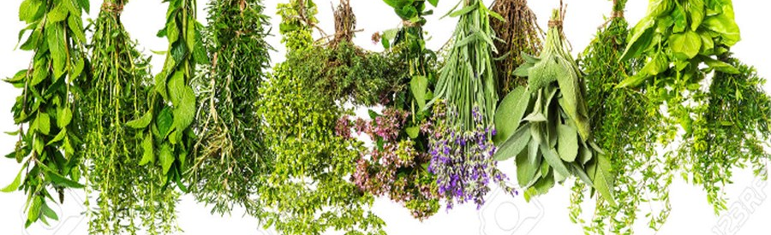
Λεξικό ΙΙ
Ὑπάρχουν καὶ ἀρώματα ποὺ δὲν εἶναι προϊόντα ἐπεξεργασίας ἀλλὰ τὰ ἴδια τ' ἀρωματικὰ φυτὰ νωπὰ σὲ ἀνθοδέσμες ἢ ἀφυδατωμένα σὲ ἁπλὰ δέματα ἢ ὑσσώπους.
Λέγονται μόνο μὲ τὸ ὄνομα τοῦ φυτοῦ, χωρὶς αὐτὸ νὰ σημαίνῃ ὅτι τὸ ἁπλὸ ὄνομα σημαίνει μόνο τὰ φυτά. ὅπως καὶ τώρα λέμε ἄρωμα πεῦκο ἢ γιασεμί.
Ριζοτόμος = φαρμακοποιός (>999% φυτικά).
Θεραπευτείτε με τα δικά σας βότανα

Slide 25
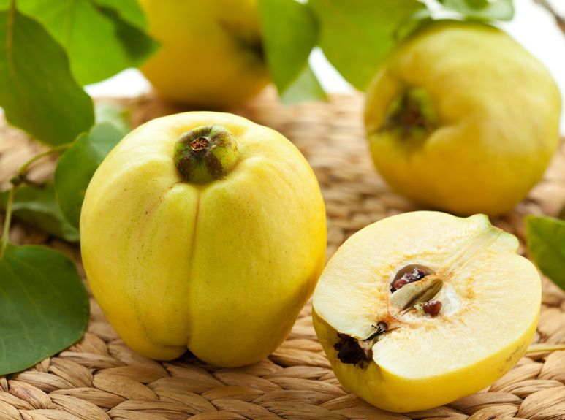
Μήλον το εύοσμον (πρβλ. της έριδος)
Μήλο =Κυδώνι (=«Μητρόπολις Κυδωνίας»)
  Ακάθιστος Ύμνος (07-08.08): οσμές
  Σεντόνια Μήλου (Κρεβατοκάμαρα – παστάς Βασιλέως – όχι «χαρέμι»’) – ιλαρά Μήλα (χαριτωμένα κυδώνια)
  Όχι εσπεριδοειδή
  * Ξύλο = δέσμη από βότανα (Πηγή Μεράς. Ιερεμίας) + Κάλαμος =πόα (οίνος ακρορίτης)
Μέλι (ΜΕ Κηρύθρα) + Γάλα (Κρασί μπρούσκο, Πετιμέζι) …
Ρόδι – Σύκο - Αμπέλι
Μανδραγόρας (Λεία) φυτό υπνοφόρο και μεθυστικό
ΠΡΟΣΟΧΗ!
Κοιτάμε και το σχήμα (μήλα = ζυγωματικά), τη γεύση, την αφή για να κατανοήσουμε τον συμβολισμό (Ροδόπη, Ευρώτας, Μελίτη)

Slide 26
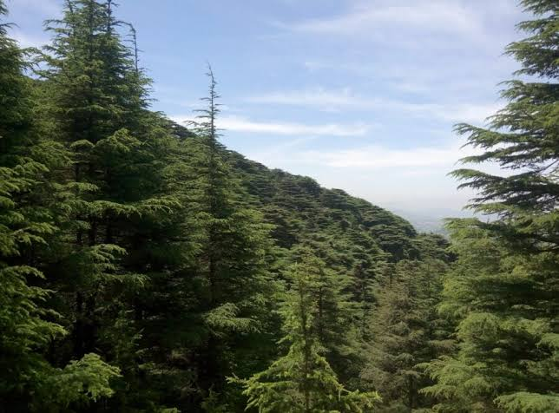
Λεξικό ΙΙΙ: Λίβανος
Ο λίβανος παράγεται ἀπὸ τὸ ἀσθενὲς θέμα λιβ- τοῦ ῥήματος λείβω (τὸ κατὰ τὸ λείπω - ἔλιπον - ἐλλιπής), τὸ ὁποῖο λείβω σημαίνει «στάζω» ἢ «χύνω». ὁ Ὅμηρος λέει τὶς φράσεις οἶνον λεῖβε (Α 463), λείβειν οἶνον (Ζ 266), μέθυ λεῖψαι (μ 362), δάκρυα λείβων (Σ 32· ε 84· θ 93). [ἐν καὶ ὁ λίβανος —ἀπὸ τὸ ἀσθενὲς θέμα του λείβω (= στάζεις που λέγεται καὶ γιὰ τὰ δάκρυα τοῦ κλάματος)] δείχνει καὶ ὑγρὸ λεπτόρρευστο
ὁ λίβανος = «σταγόνα ποὺ στάζεται», ὅπως δηλαδὴ ἡ δάκρυ ἢ γάλα φυτοῦ, ὅπως ἡ ῥητίνη τοῦ πεύκου ἢ τὸ γάλα τῆς συκιᾶς καὶ τῆς μουριᾶς ἢ τὸ δάκρυ τῆς ὑπνοφόρου παπαρούνας (papaver somniferum).
Ἡ σμύρνα καὶ ὁ λίβανος εἶναι ἀρωματικὰ δέντρα ποὺ εὐδοκιμοῦσαν πολὺ στὴ Συρία, στὴ Φοινίκη (Λίβανον), στὴν Ἀραβία καὶ σ' ἄλλες ὑποτροπικὲς χῶρες τῆς Κοντινῆς Ἀσίας.
ἐκτὸς ἀπὸ τὸν λίβανον (= λιβάνι) τοῦ ἀρωματικοῦ φυτοῦ λίβανος στὴν ἀρχαία ἑλληνικὴ λεγόταν λίβανος καὶ τὸ μέταλλο κασσίτερος, ἐπειδή, καθὼς λιώνει στοὺς 232 βαθμοὺς Κελσίου, ὅταν ἡ ἐπικασσιτερωμένη (γανωμένη) μαγειρικὴ χύτρα παραζεσταθῇ, ὁ κασσίτερος στάζει. Ἀποκάλυψι (2,7) ὁ ἕνας ἀπὸ τοὺς δύο μπροῦντζους, ὁ CuSn (= χαλκοκασσίτερος) ὁ ἀνελαστικὸς κι ἀστραφτερὸς καὶ κουδουνιστός, ἀπὸ τὸν ὁποῖο γίνονται καθρέφτες, γουδιά, καμπάνες, κουδούνια (κυπριά, ἀπὸ τὸ λατινικὸ cuprum = χαλκός) λέγεται χαλκολίβανος ἢ καὶ σ' ἄλλα ἀρχαῖα ἑλληνικὰ κείμενα κρατέρωμα (= ἀνελαστικὸς μπροῦντζος), ἐνῷ ὁ ἄλλος μπροῦντζος, ὁ CuZn (= χαλκο[ψευδάργυρος) ὁ λυγιζόμενος τῶν σαλπίγγων καὶ τῶν ἀγαλμάτων, λέγεται στὴν ἀρχαία ἑλληνικὴ ὀρείχαλκος. στὸ δὲ χωριό μου (Τερπνὴ Σερρῶν) λέγεται λιβάδα ἡ ῥακὴ ἢ τσίπουρο, ἡ ὁποία στάζει ἀπὸ τὸν τελικὸ καὶ ὑδρόψυκτο σωλῆνα τοῦ ῥακοκάζανου (= ἀποστακτῆρος).
τὸ κονιορτὸς καὶ θυμίαμα γιὰ τὸ λίβανο.

Slide 27
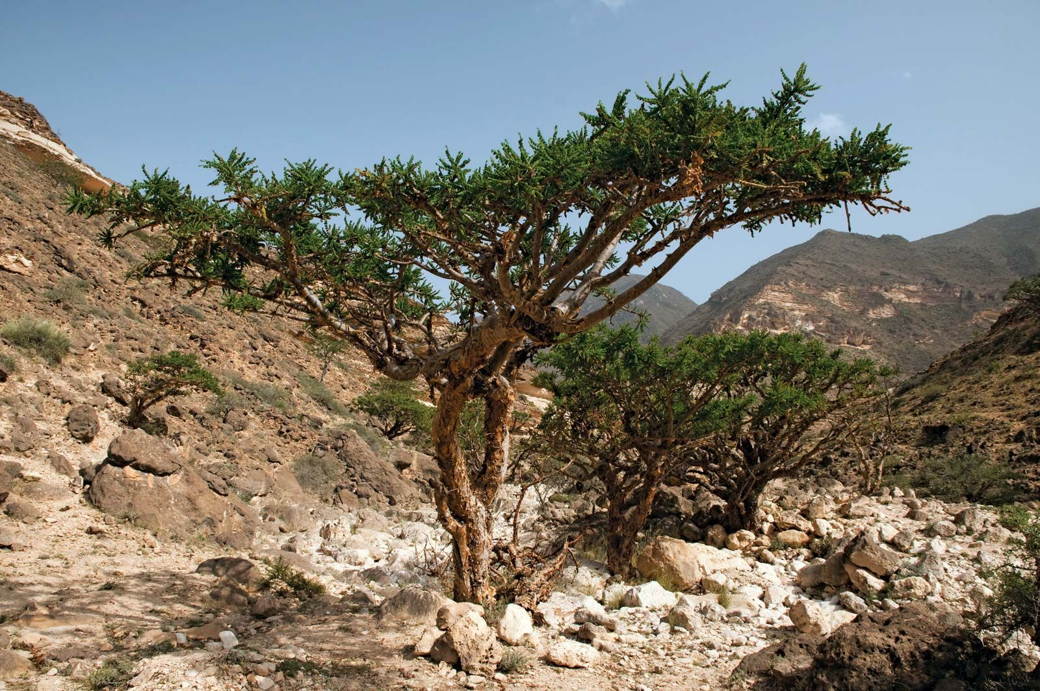

Λεξικό IV: ΒοσβελίαΒοσβελία (boswellia),
ὁ ὀπὸς λοιπὸν τοῦ δενδρυλίου λίβανος ἢ βοτανολογικῶς Βοσβελία (boswellia), ποὺ εὐδοκιμεῖ κυρίως στὸ ὄρος Λίβανος τῆς φερωνύμου παραμεσογείου Ἀσιατικῆς χώρας ἢ ἀρχαϊστὶ λεγομένης Φοινίκης, ἀπὸ τὸν ὁποῖο ὀπὸν γίνεται ὁ θυμιώμενος λίβανος ἢ λιβάνι.
ἀπ' αὐτὸ τὸ δενδρύλιο ὠνομάστηκε Λίβανος καὶ τὸ ὄρος καὶ ἡ χώρα καὶ τὸ θυμιώμενο ἄρωμα λίβανος ἢ λιβάνι, καὶ παράγονται οἱ λέξεις λιβανωτός, λιβανίζω, ἀλιβάνιστος. οἱ Ἰσραηλῖτες προμηθεύονταν τὸν θυμιώμενον λίβανον τόσο ἀπὸ τὴ χώρα τοῦ ὄρους Λιβάνου ὅσο κι ἀπὸ τὴν ἀραβικὴ χώρα τοῦ ΣαΒά (= Ὑεμένη).
Τὰ δυὸ αὐτὰ ἀρώματα, σμύρνα καὶ λίβανος, συνήθως ἀναφέρονται μαζί. σημειωτέον ὅτι ἡ πόλι, ποὺ ὠνομάστηκε ἔτσι ἀπὸ κάποιο φερώνυμο δέντρο ἢ κάποια φερώνυμη φυτεία, λέγεται ἡ Σμύρνα τῆς Σμύρνης τὴν Σμύρναν, ὅπως λέμε ἡ ῥίζα τῆς ῥίζης κι ἡ τράπεζα τῆς τραπέζης, καὶ ὄχι ἡ Σμύρνη τὴν Σμύρνην. ἡ σμύρνα εἶναι δέντρο ποὺ δίνει ἀρωματικὸ κόμμι μετὰ ἀπὸ χάραξι· ἀπὸ τὸ κόμμι βγαίνει τὸ ἐκλεκτότερο ἄρωμα, ἕνα αἰθέριο ἔλαιο, στὴν ἀρχαιότητα μὲ ἔκπιεσι (αὐτὴ τὴν ἔκπιεσι λέγανε οἱ ἀρχαῖοι ἀπόσταξιν), καὶ τώρα μὲ ἀπόσταξι, δηλαδὴ ὑγροποίησι τῶν ἀτμῶν.
διότι οἱ ἀρχαῖοι ἀγνοοῦσαν τὴ σημερινὴ ἀπόσταξι, τὴν ὁποία ἐφεῦραν οἱ Ἑβραῖοι κατὰ τὸν ${10}^{\text{ον}}$μ.Χ. αἰῶνα, καὶ γι' αὐτὸ τὸ πρῶτο προϊόν ἀποστάξεως λέγεται μὲ τὴν νεοεβραϊκὴ λέξι ῥακή (ἀπὸ τὴν ἀρχαιοεβραϊκὴ λέξι ρυ'-ρούαχ - ρακά).
ἡ σμύρνα λέγεται ἀλλιῶς καὶ μύρρα καὶ βδέλιον. καὶ ὁ λίβανος δίνει τὸ κόμμι του - δάκρυ του μὲ χάραξι.

Slide 28
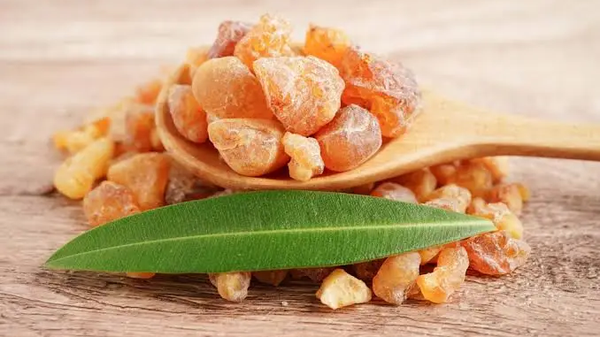
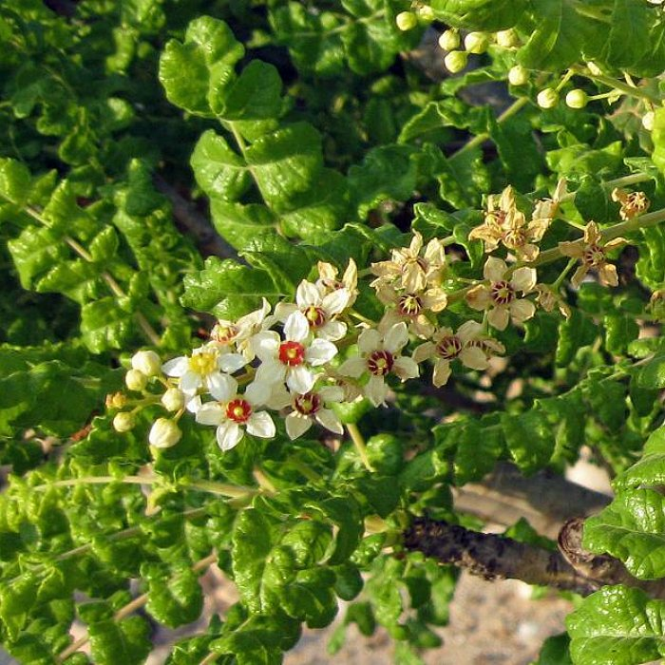
Boswellia sacra
ΙΕΡΟ ΘΥΜΙΑΜΑ - "ΜΥΣΤΙΚΟΣ ΚΉΠΟΣ"

Slide 29
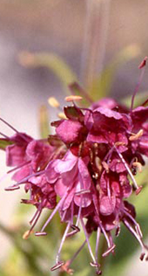
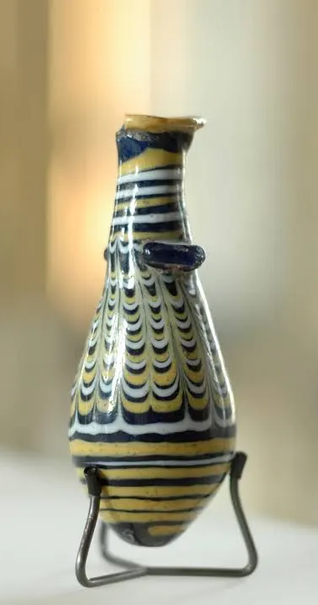
ΥΛΙΚΟ: ΑΛΑΒΑΣΤΡΟ (300 δηνάρια = 1 χρόνου Μεροκάματα)
Η Σμύρνα (όχι σμύρνη) = στακτή / ρευστή (εκλεκτό στάγμα της) + πλαστή (πλασμένη, στεροποιημένη)
Νάρδος = Πιστική [ρευστή, απόσταγμα] + Ξηρά. Πιστική = αυθεντική
Κύπρος = αρωματικό φυτό (ανθοστάφυλλο)
  Μαλάβαθρον (σελ. 116)
  Λουσονία (σελ. 173 μαλακτικό νεύρων)
  Μανδραγόρας

Slide 30
Συγκομιδή του μύρου
Για τη συγκομιδή του μύρου, γίνονται τομές στους βλαστούς ή στον φλοιό του κορμού, επιτρέποντας στην ρητίνη να ρέει, η οποία εκτιθέμενη στον αέρα, σκληραίνει σε σχήμα δακρύων και το χρώμα της μεταβάλλεται από χλωμή κίτρινη σε καστανοκόκκινη. Το μύρο ξεχωρίζει επίσης, για το χαρακτηριστικό του άρωμα.

Slide 31
Χημική σύνθεση του μύρου
Βασικά Συστατικά:
Το μύρο περιέχει 28% αιθέριο έλαιο (μυρρόλη), 23-40% ρητίνη (μυρρίνη), 40-60% κόμμι και 10-25% βιοδραστικές ενώσεις
Οι ενώσεις που εντοπίζονται στα συστατικά του μύρου του προσδίδουν ένα πλήθος ιδιοτήτων, όπως:
Μειώνουν τα λιπίδια και τη χοληστερόλη στο αίμα, προσφέροντας προστασία έναντι των καρδιαγγειακών παθήσεων
Αναλγητικές, αντιφλεγμονώδεις, αντιμυκητιακές, αντιβακτηριακές
Προκαλούν τοπική αναισθησία

Slide 32
Ιστορική χρήση του Μύρου στη Βίβλο
Ρητίνη «Λωτ» (לוֹט) :
“Ἐκάθισαν δὲ φαγεῖν ἄρτον καὶ ἀναβλέψαντες τοῖς ὀφθαλμοῖς εἶδον, καὶ ἰδοὺ ὁδοιπόροι Ἰσμαηλῖται ἤρχοντο ἐκ Γαλαάδ, καὶ αἱ κάμηλοι αὐτῶν ἔγεμαν θυμιαμάτων καὶ ῥητίνης καὶ στακτῆς· ἐπορεύοντο δὲ καταγαγεῖν εἰς Αἴγυπτον.” Γεν. 37,25
“[…]λάβετε ἀπὸ τῶν καρπῶν τῆς γῆς ἐν τοῖς ἀγγείοις ὑμῶν καὶ καταγάγετε τῷ ἀνθρώπῳ δῶρα τῆς ῥητίνης καὶ τοῦ μέλιτος[…]” Γεν. 43,10
Η ρητίνη, στα δύο αυτά χωρία, απαντάται ως «λωτ» (לוֹט), δηλαδή η εβραϊκή ονομασία της ρητίνης που ονομάζεται λάβδανο. Πιθανότατα το λάβδανο ήταν το "μύρο" που μετέφεραν οι Ισμαηλίτες και που αναφέρεται στην ιστορία του.

Slide 33
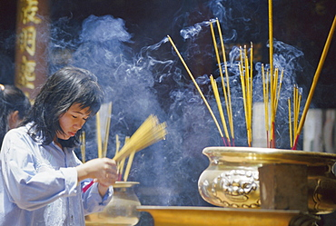
«Το θυμίαμα είναι η ρίζα της ιατρικής και παραμένει αποτελεσματικό για να θρέψει το σώμα μας σήμερα. Μπορεί εξωτερικά να αποκρούσει τους μολυσματικούς ιούς και εσωτερικά να διατηρήσει τις λειτουργίες των οργάνων».
Δάσκαλος Li Shiliang, γνωστός δάσκαλος κατασκευής θυμιάματος και επαγγελματίας της παραδοσιακής κινεζικής ιατρικής

Slide 34
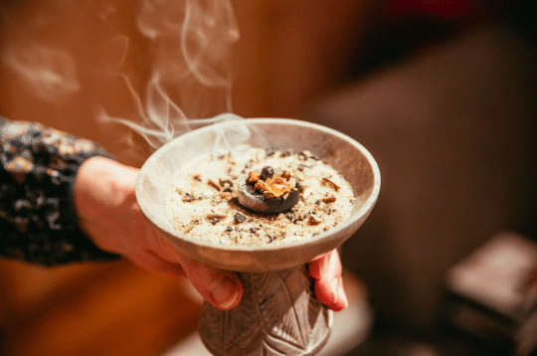
Λιβάνι και συμπληρωματική ιατρική
Σε κάθε ήπειρο, οι αρχαίοι λαοί χρησιμοποιούσαν τον καπνό από την καύση των φυτών για να θεραπεύσουν τους ασθενείς για αμέτρητες παθήσεις και ασθένειες.
Η αρχική εφαρμογή της θεραπείας με φυτικό καπνό ήταν η καύση αρωματικών βοτάνων ή φαρμακευτικών ρητινών σε καυτά κάρβουνα από φωτιά και το «λούσιμο» του ασθενούς στον καπνό ή η βαθιά εισπνοή των αρωματικών αναθυμιάσεων.

Slide 35
Στην παραδοσιακή κινέζικη ιατρική, το λιβάνι χρησιμοποιείται συχνά:
ως προληπτικό φάρμακο, διατηρώντας τα όργανα και τα σωματικά συστήματα σε καλή λειτουργία
για να σκοτώσει λοιμώξεις και ιούς
για να θεραπεύσει αμέτρητες φυσιολογικές και οργανικές ανισορροπίες, όπως αυτές των νεφρών, του στομάχου και των εντέρων
για να κρατήσει το μυαλό και τη μνήμη σε εγρήγορση και το νευρικό σύστημα ισορροπημένο και θρεμμένο

Slide 36
Υπάρχουν μάλιστα αρκετές επιστημονικές μελέτες που έχουν αναδείξει την δράση κάποιων βασικών συστατικών του λιβανιού κατά του καρκίνου.
Τον Μάρτιο του 2005 δημοσιεύτηκε μελέτη στο περιοδικό “Molecular Cancer Therapy” του Δρ. Lijuan Xia, ο οποίος ανέφερε ότι με βάση των πειραμάτων που διεξήγαγε, η ρητίνη από εκχύλισμα λιβανιού αυξάνει τον θάνατο των καρκινικών κυττάρων κατά 40% περίπου.
Τον Μάρτιο του 2010 δημοσιεύτηκε μελέτη στο “Molecular Pharmacology,” του Δρ. Aydee C. Estrada, ο οποίος διαπίστωσε ότι τα τιρουκαλικά οξέα που εκχυλίζονται από το λιβάνι σκοτώνουν επιτυχώς τα καλλιεργημένα ανθρώπινα καρκινικά κύτταρα του προστάτη.

Slide 37
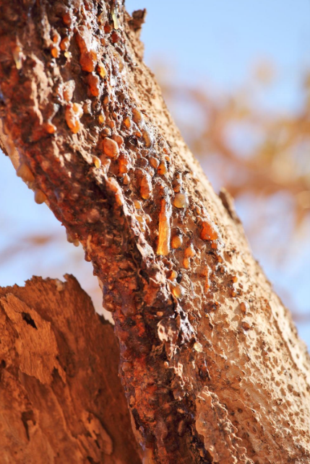
Βοτανική περιγραφή του δέντρου Commiphora myrrha
Μικρό δέντρο ή μεγάλος θάμνος, με ακανόνιστους, μπερδεμένους βλαστούς, κορμό με σημαντικό πάχος, δεν ξεπερνά τα 3 μέτρα
Είναι σε φύλλωμα για μικρό χρονικό διάστημα, μετά την εποχή των βροχών
Τα φύλλα του περιέχουν αρωματικές ρητίνες
Ο φλοιός περιέχει σωλήνες γεμάτους με κίτρινο λεπτόκοκκο ρητινώδες υγρό

Slide 38
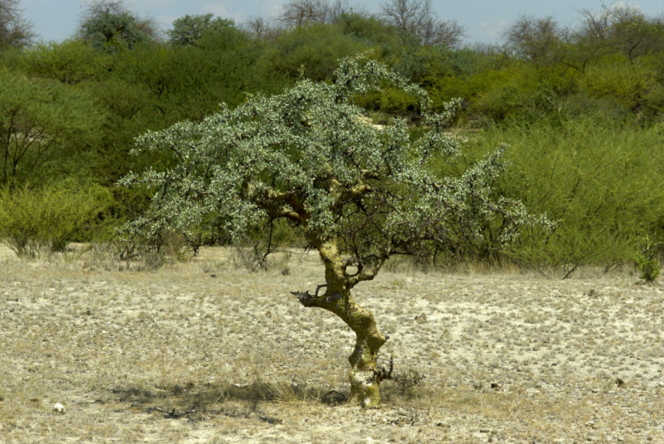
Το φυτικό είδος Commiphora myrrha ανήκει στο γένος Commiphora και πρόκειται για μια φυσική ρητίνη η οποία χρησιμοποιείται από την αρχαιότητα, χάρη στις θεραπευτικές και αρωματικές της ιδιότητες, αλλά και τη χρήση της για θρησκευτικούς σκοπούς. Εντοπίζεται κυρίως σε ημι-άνυδρες και άνυδρες περιοχές, όπως η νότια Αραβία, η βόρεια Σομαλία, η Ινδία, το Σουδάν, η βόρεια Κένυα και η Αιθιοπία.

Slide 39
Σύνοψη
Ρητίνες και Επουράνια Αρώματα (Σ. Δεσπότης)
https://notebook.google.com/notebook/1ff58bc4-436e-4e5f-92e1-44480a03293c

Slide 40
«Πρώτη» Διαθήκη και Μυρωδιές
Χρίσμα - «Μύρο» – Θυμίαμα - (Μυροφόρα και «Μυρο+Βλήτης»)

Slide 41
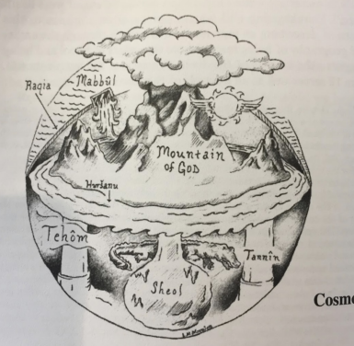
Παράδεισος - Αποστασία
Όραση + Γεύση - Υμνολογία: «τα Μυρίπνοα Άνθη τού Παραδείσου»
Κήπος (Γονιμοποίηση)
Ναός (Αίμα + Κνίσσα)
Σύμφωνα με τον Ιώσηπο (Πόλ. 5, 217), το θυμίαμα κατασκευαζόταν από 13 συστατικά, τα οποία είχαν συγκεντρωθεί από τη θάλασσα, την έρημο και την ξηρά, προκειμένου να δειχθεί η κυριότητα του Θεού σε όλη τη φύση. Σύμφωνα με τον Μαϊμονίδη, μερικά από αυτά τα επιπλέον συστατικά περιλάμβαναν το ήλεκτρο, την κασσία, την κανέλα, τη σμύρνα, το σαφράνι και το νάρδο.
Θυμίαμα και Σώμα
Η ιστορία του Σωτήρος εγκαινιάζεται με την προσφορά θυμιάματος του δικαιου Ζαχαρίου. Η Κ. Δ. κατακλείεται δια χρυσών φιαλών, λιβανωτών και θυμιαμάτων.

Slide 42
ΑΡΩΜΑΤΑ ΚΑΙ ΘΥΜΙΑΜΑΤΑ
Isra+El
ΧΡΙΣΜΑ + ΧΡΙΣΤΟΣ (ΧΡΗΣΤΟΣ): Το πρώτο μύρο που αναφέρεται στην Αγία Γραφή είναι το λάδι του αγίου χρίσματος με το οποίο αγιάστηκαν τα αφιερωμένα σκεύη της σκηνής της μαρτυρίας και το ιερατείο της. (Εξ 30:25-30) Η προσωπική χρήση αυτού του ειδικού μύρου απαγορευόταν επί ποινή θανάτου. Ο συγκεκριμένος νόμος δείχνει την ιερότητα η οποία περιέβαλλε τη σκηνή της μαρτυρίας και το προσωπικό της.—Εξ 30:31-33.
Ο ΚΥΡΙΟΣ έδωσε στον Μωυσή τη συνταγή για το λάδι του αγίου χρίσματος. Μόνο «τα εκλεκτότερα αρώματα» έπρεπε να χρησιμοποιηθούν: σμύρνα, αρωματική κανέλα, μοσχοκάλαμο, κασσία και το αγνότερο ελαιόλαδο—το καθένα δε από αυτά σε καθορισμένες ποσότητες. (Εξ 30:22-24)
ΘΥΜΙΑΜΑ: Παρόμοια, ο ΚΥΡΙΟΣ έδωσε τη συνταγή για το άγιο θυμίαμα. Δεν επρόκειτο απλώς για ουσία που σιγόκαιγε και έβγαζε καπνό, αλλά για ειδικό αρωματικό θυμίαμα. (Εξ 30:7· 40:27· Λευ 16:12· 2Χρ 2:4· 13:10, 11) Για την παρασκευή του χρησιμοποιούνταν σε καθορισμένες ποσότητες σταγόνες στακτής, όνυχας, αρωματικό γάλβανο και αγνό λιβάνι, ενώ ο Θεός το περιέγραψε επίσης ως «μείγμα μυρωδικών, έργο μυροποιού, αλατισμένο, αγνό, κάτι άγιο».
Λίγο από το θυμίαμα το κοπάνιζαν κάνοντάς το λεπτή σκόνη και πιθανότατα το κοσκίνιζαν έτσι ώστε το τελικό προϊόν να είναι ομοιόμορφο, κατάλληλο για την ειδική του χρήση.
Η προσωπική χρήση συνιστούσε έγκλημα που επέσυρε το θάνατο.—Εξ 30:34-38.

Slide 43
Θυμίαμα : «Φαρμακευτικά»!!!
Οι τέσσερις τύποι στην προσφορά θυμιάματος στη Βίβλο δεν είναι μπαχαρικά (στάκτης, όνυχα και γάλβανο), και μόνο ένας τύπος είναι αρωματικός (λιβάνι). Το θυμίαμα, που η Βίβλος ονομάζει (κυριολεκτικά, «θυμίαμα ναρκωτικών»), δεν είναι φτιαγμένο από υλικά γνωστά για το ευχάριστο άρωμά τους, αλλά μάλλον από έντονα μυρωδάτα φάρμακα που χρησιμοποιούνται από τον γιατρό ή τον φαρμακοποιό (npf'l), και η διαδικασία παραγωγής τους ονομάζεται αναλόγως npMII ODn.
Το βιβλικό θυμίαμα μπορούσε να προσφερθεί μόνο στο χρυσό βωμό που είχε οριστεί για αυτό (Έξοδος 30:1-10· Αριθμοί 4:11),και το έργο της προσκόμισης της προσφοράς επιβλήθηκε στον Αρχιερέα. Η προσφορά θυμιάματος ήταν αναπόσπαστο μέρος άλλων καθημερινών τελετουργιών (όπως το άναμμα της λυχνίας και η ετοιμασία των άρτων της Αναφοράς) και έπρεπε να προσφέρεται δύο φορές την ημέρα, το πρωί και το λυκόφως, κατά τις ώρες που είχε οριστεί για όλες τις καθημερινές (Τ'νν) τελετές (Έξοδος 30:7-8), και έτσι προήλθε το όνομά του: η «τακτική ('1Τν) προσφορά θυμιάματος» (στίχος 8).
Αυτό το θυμίαμα ήταν ιερό για τον Κύριο, και η χρήση του για άλλους σκοπούς ήταν αυστηρά απαγορευμένη.
Οσμή ευωδίας = κνίσσα θυσίας!!!

Slide 44
Θυσία = Θυμίαμα
Στη θεολογία των Ελλήνων οι θεοί ικανοποιούνταν από την κνίσσα (την οσμή και τον καπνό) της καύσης των οστών στις θυσίες. Αλλά για την επιπλέον ικανοποίηση της όσφρησής τους, καίγονταν αρωματικά φυτά και κλαδιά.
Από τα τέλη του 8ου αιώνα άρχισαν να εισάγονται μέσω των Φοινίκων αρωματικές ουσίες, όπως λίβανος και μύρο, ενώ παράλληλα διαδίδονταν τα ειδικά σκεύη για την καύση τους, τα θυμιατήρια. Είναι αξιοπαρατήρητο ότι η λέξη θύειν, που κατέληξε να σημαίνει "θυσιάζω", αρχικά σήμαινε θυμίαμα. Η θυσία μέσω πυράς όμως συσχετιζόταν περισσότερο με τους νεκρούς και τους χθόνιους θεούς, εφόσον η καύση αποτελούσε έναν από τους τρόπους ταφής.
https://www.ime.gr/chronos/04/gr/culture/412rel_rituals_katharmos.html

Slide 45
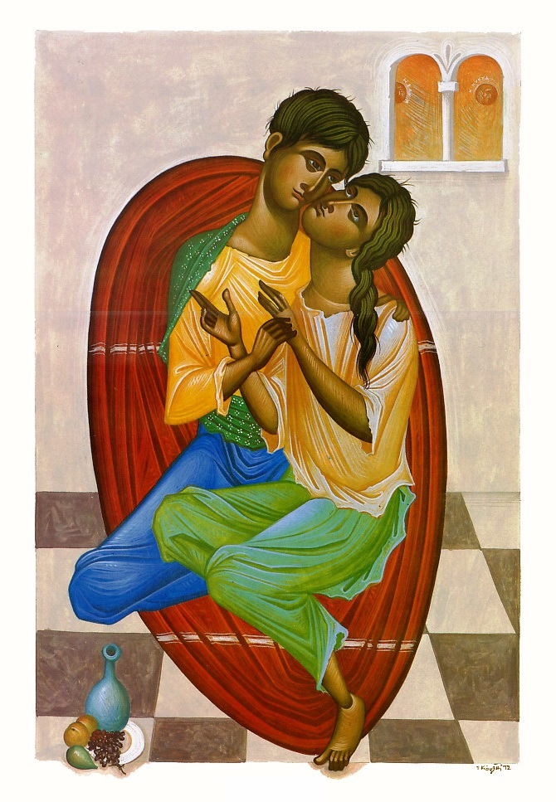
Άσμα και Αρώματα
1. Πρωτοβουλία η Γυναίκα (Σουλαμίτισσα): Έλα!
2. Αποκλειστικότητα στη Σχέση με έναν Βασιλιά
3. Σχέση / όχι τεκνογονία.
4. «Ακατάλληλο για Ανηλίκους»
5. Πουθενά δεν αναφέρεται ο Θεός!
6. Ποιήτρια Γυναίκα (πρβλ. Σαπφώ…)
5. Λατρεία: «Η αμνάς σου Ιησού»
6. Ιουδαϊσμός: Πάσχα – Γλυκύ έαρ
7. Έχει επηρεάσει την Αποκάλυψη Ιωάννη
8 και Εκκλησιαστής!

Slide 46
Άσμα Ασμάτων ΙΙ
Τα είδη των μπαχαρικών που αναφέρονται σε αυτό το έργο προέρχονται από την περιγραφή του κήπου στο Άσμα Ασμάτων: «Κήπος κλειδωμένος είναι ο δικός μου, νύφη μου, πηγή κλειδωμένη, σφραγισμένη πηγή. Τα κλαδιά σου είναι ένας οπωρώνας από ρόδια και από όλους τους πλούσιους καρπούς, από χέννα και από νάρδο-νάρδο και κρόκο, ευωδιαστό καλάμι και κανέλα, με όλα τα αρωματικά ξύλα, σμύρνα και αλόες-όλα τα εκλεκτά αρώματα» (4:12-14).
Ο κήπος με τον οποίο ο «αγαπημένος» συγκρίνει την «αγάπη» του ερμηνεύτηκε στον Χριστιανισμό ως ο Κήπος της Εδέμ, και τα διάφορα μπαχαρικά που φύτρωναν σε αυτόν συνδέονταν με την προσφορά θυμιάματος.
«Ευθύτης» = Τελειότης

Slide 47
Άσμα ΙΙΙ
Α. Μύρα είπες; Μύρο που ξεχύθηκε είναι τ’ όνομά σου [= το Πρόσωπό σου]» καθώς το χυμένο μύρο μοσχοβολά περισσότερο.
Ο Ακύλας έχει έλαιον καθώς ο φορέας τού αρώματος, το λάδι, όπου διαλύεται, λέγεται μύρον.
Β. Τρέχω από πίσω σου εγώ (αρχ.: δραμούμεν [πληθυντικός]) στ’ άρωμα!

Slide 48
Το πιο όμορφο από του Σολομώντα τα τραγούδια.
«Γίνε βασιλιάς μου»
ΕΚΕΙΝΗ:
²Ας με γεμίσουνε τα χείλη σου φιλιά
γιατί η αγάπη σου κι απ’ το κρασί καλύτερη.
³Τα μύρα σου ευωδιάζουνε γλυκά
και τ’ όνομά σου μύρο που σκορπιέται,
γι’ αυτό κι οι νιες κοπέλες σ’ αγαπούν.
τέτρωμαι της σης αγάπης εγώ. Μη χωρίσης με Νυμφίε επουράνιε᾽, δοξαστικό των στιχηρών του εσπερινού της εορτής της αγίας.

Slide 49
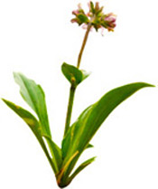
Άσμα
¹²Καθώς ο βασιλιάς κάθεται στο τραπέζι του
η νάρδος μου σκορπά την ευωδιά της.
¹³Θήκη με σμύρνα είναι για με ο αγαπημένος μου,
που ανάμεσα στα δυο μου στήθη ξαποσταίνει

Slide 50
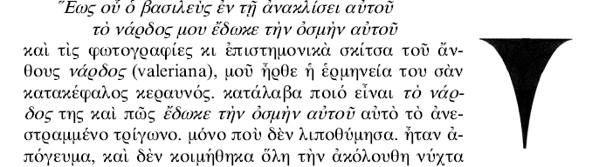
Κ. Σιαμάκης, Άσμα

Slide 51
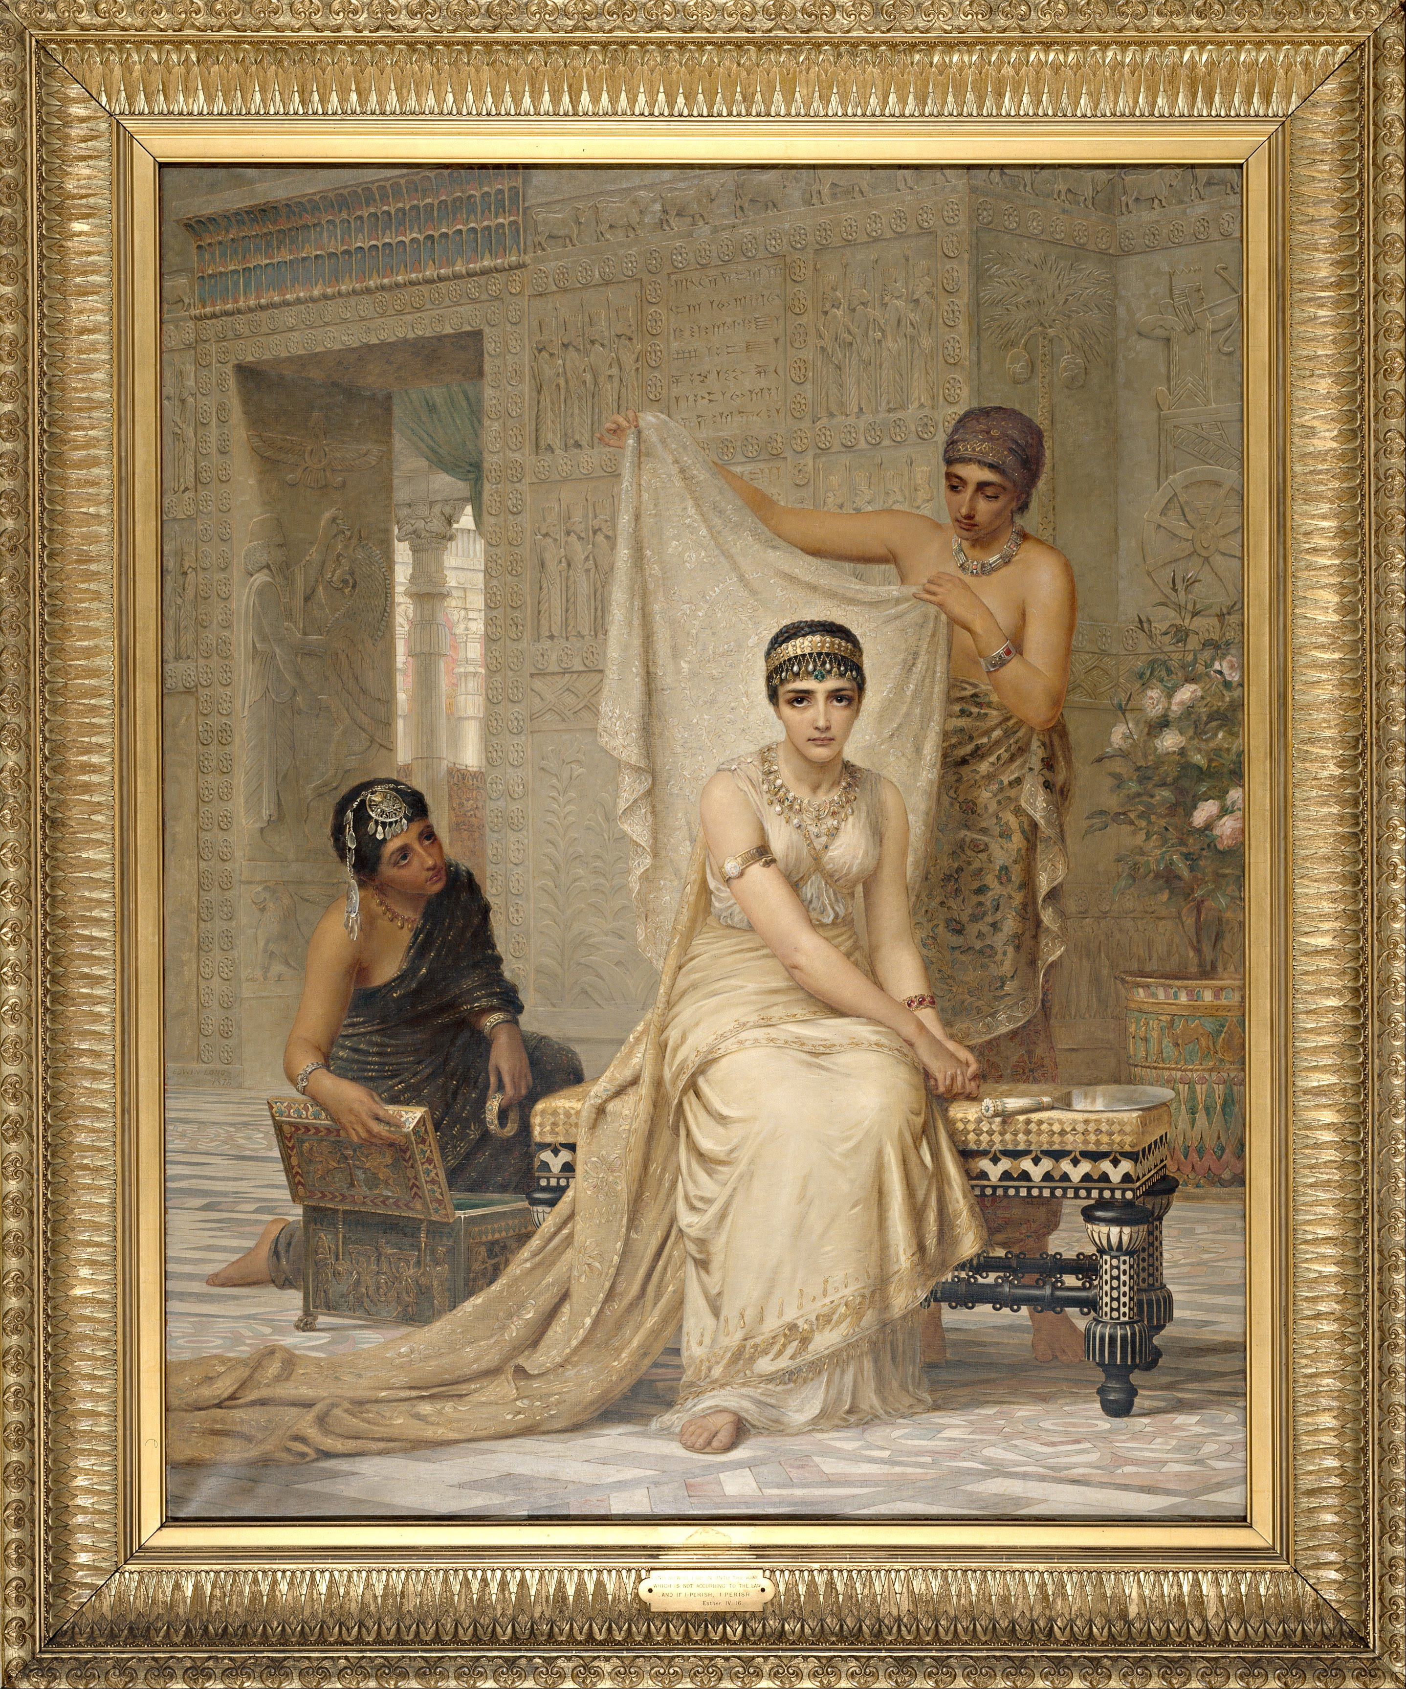
Εσθήρ - Αστέρι (Μυρτώ = Αφρίς) 2, 12
Οὗτος δὲ ἦν καιρὸς κορασίου εἰσελθεῖν πρὸς τὸν βασιλέα ὅταν ἀναπληρώσῃ μῆνας δέκα δύο οὕτως γὰρ ἀναπληροῦνται αἱ ἡμέραι τῆς θεραπείας μῆνας ἓξ ἀλειφόμεναι ἐν σμυρνίνῳ ἐλαίῳ καὶ μῆνας ἓξ ἐν τοῖς ἀρώμασιν καὶ ἐν τοῖς σμήγμασιν τῶν γυναικῶν.
Στο Άσμα Μύρα = φυσική μυρωδιά του Κορμιού ως διακριτικό Προσωπικότητας:
τυφλός Ισαάκ στοργή προς Ιακώβ: Ιδού οσμή υιού μου ως αγρού πλήρους».

Slide 52
Καινή Διαθήκη και Θυμίαμα

Slide 53
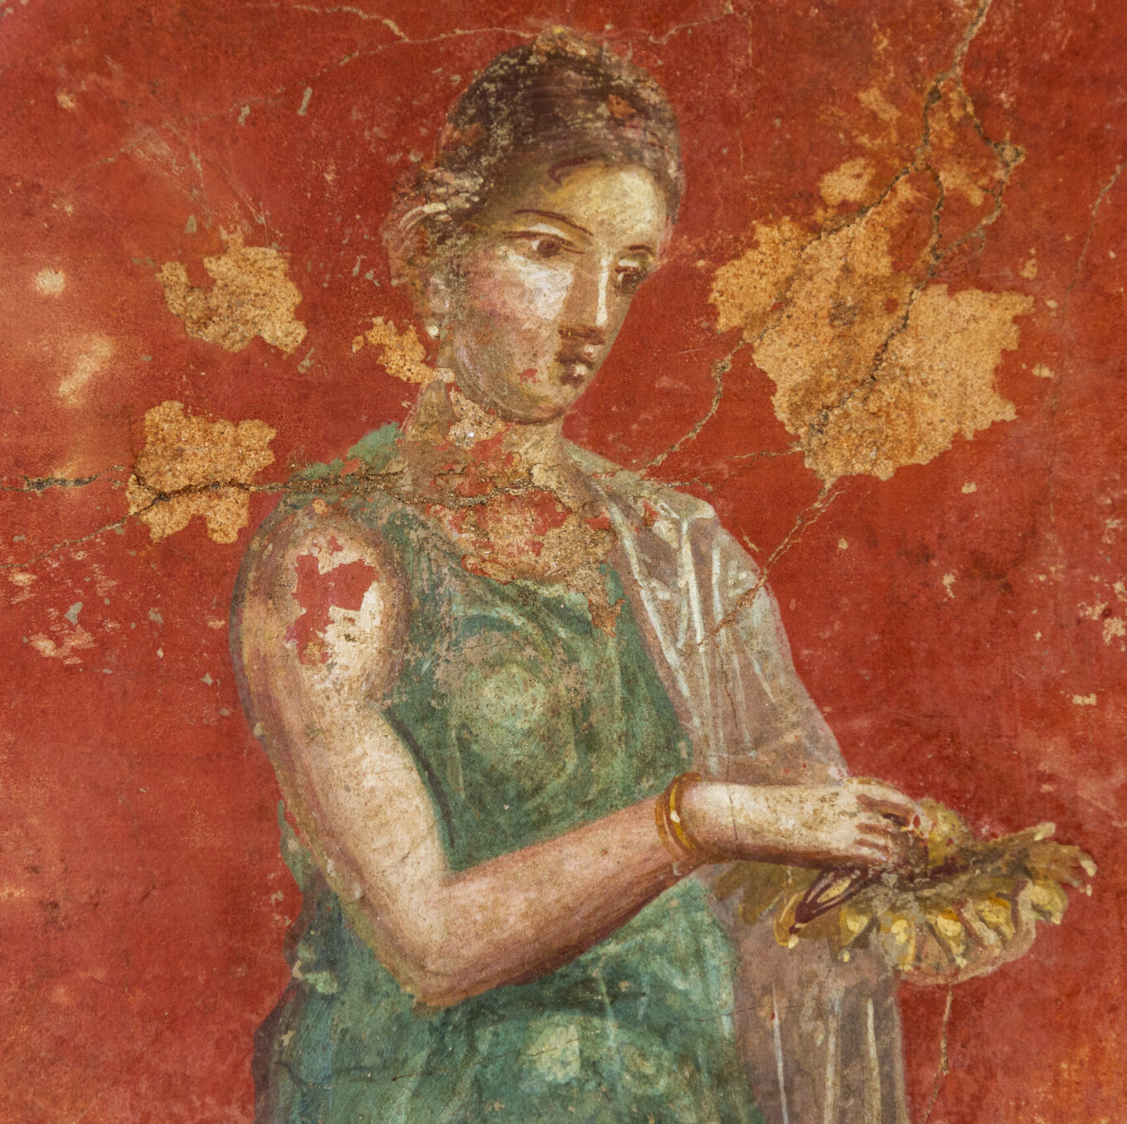
Πομπηία και Αρώματα
Ρώμη: Αγάπη στα Λουτρά
Το πλέον εντυπωσιακό εύρημα προήλθε από το ένα θυμιατήρι, όπου διατηρήθηκαν χημικά ίχνη αρωματικής ρητίνης της οικογένειας Burseraceae, στην οποία ανήκουν φυτά που παράγουν, μεταξύ άλλων, το λιβάνι.
Η ανάλυση δείχνει ότι η συγκεκριμένη ρητίνη πιθανότατα δεν προερχόταν από τη νότια Αραβία -βασική πηγή του λιβανιού που κυκλοφορούσε στη Ρωμαϊκή Αυτοκρατορία– αλλά από πολύ πιο μακρινές περιοχές, ενδεχομένως την Ινδία ή την υποσαχάρια Αφρική. Το εύρημα προσφέρει έτσι μια απτή ένδειξη της θέσης της Πομπηίας μέσα στα εκτεταμένα εμπορικά δίκτυα της εποχής.
Αρωματικές ρητίνες από την Αραβία, την Αφρική και την Ασία μεταφέρονταν μέσω της Ερυθράς Θάλασσας προς την Αλεξάνδρεια και από εκεί στη Μεσόγειο και την Ιταλία, φθάνοντας τελικά ακόμη και στα οικιακά ιερά.
Παρότι η χρήση αρωματικών ουσιών στις ρωμαϊκές τελετουργίες είναι καλά τεκμηριωμένη στις γραπτές πηγές, η νέα μελέτη παρέχει την πρώτη άμεση αρχαιολογική ένδειξη για την καύση εισαγόμενων αρωματικών ρητινών στο πλαίσιο της οικιακής λατρείας στην Πομπηία.
Θ. Παπαγγελής, Λουκρητίου Περί Φύσεως: ΣΤΟΑ «και στο βάθος» ΚΗΠΟΣ (ΦΙΛΟ+ΦΙΛΟΣΟΦΙΑ: Επίκουρος Σελ. 56) !
Και Σταφύλι!
Πουλιά με φτερά αρωματισμένα.
ΡΩΜΗ ΚΑΙ ΜΥΡΑ

Slide 54

Μονομάχοι Ρώμης: Αίμα + Ιδρώτας (αφροδισιακό)
Χρησιμοποιούσαν ανθρώπινα ούρα για πλύση στόματος, αλλά και την αμμωνία των ούρων για τη λεύκανση της μπουγάδας....
Διαβάστε όλο το άρθρο: http://www.mixanitouxronou.gr/giatrosofia-gia-kathe-noso-epinan-alesmenous-orchis-kastora-gia-antisillipsi-ke-edinan-siropi-morfinis-se-atakta-pedia/

Slide 55
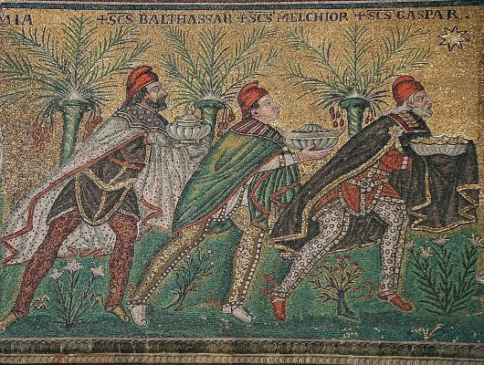
Καινή Διαθήκη:
*Μάγοι Ανατολής *Γυναίκα
*Ιωσήφ & Νικόδημος
Δώρο Νεογέννητο: Θυμίαμα (Προφητεία Ιεραποδημίας από Σαβά)
Ανώνυμη Γυναίκα και χρίση μύρου (300 δην.) contra Ιούδας (30 αργύρια)
Κατά Ιωάννη (Ευαγγέλιο των Αισθήσεων > Μαριάμ?): Χρίση Κεφαλής από την Μαρία (Παράλληλο προς το άφθονο άριστο κρασί στην αρχή του α’ μέρους του Κατά Ιωάννη, σε αντίθεση προς το «όζει» του 4ήμερου Λάζαρου + παράλληλο προς τον Νιπτήρα.
Μυροφόροι άνδρες: 30 λίτρα αλόη και Σμύρνα < Άνοιξη + Κήπος +

Slide 56
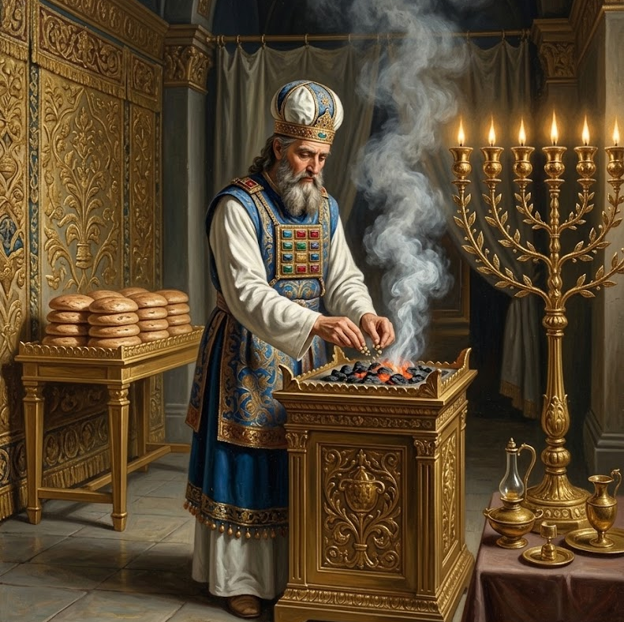
Ζαχαρίας και Θυμίαμα
Ο Ζαχαρίας εισέρχεται στο Ναό, στο χώρο του Αγίου, ενώ ο λαός παραμένει έξω και προσεύχεται. Είναι η ώρα της εσπερινής θυσίας κατά την οποία τοποθετείται το θυμίαμα στους αναμμένους άνθρακες. Η ευωδία του θυμιάματος που ανεβαίνει αποτελεί σύμβολο της προσευχής: κατευθυνθήτω ἡ προσευχή μου ὡς θυμίαμα ἐνώπιόν σου, ἔπαρσις τῶν χειρῶν μου θυσία ἑσπερινή αναφέρει ο Ψ. 141 (140 Ο’),
Λεπτομερέστερα: ήταν η νότια πλευρά του θυσιαστηρίου. Ο άγγελος στέκεται ανάμεσα στο θυσιαστήριο και την επτάφωτο λυχνία. Στην αριστερή πλευρά, τη βόρεια πλευρά του θυσιαστηρίου βρισκόταν η τράπεζα με τους άρτους (σελ. 22).

Slide 57
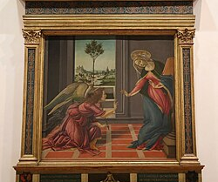

Slide 58
Τελετουργικό «Ξενίας Δεσποτικής» (Λκ 7, 44-50)
⁴⁴ καὶ στραφεὶς πρὸς τὴν γυναῖκα τῷ Σίμωνι ἔφη· βλέπεις ταύτην τὴν γυναῖκα;
εἰσῆλθόν σου εἰς τὴν οἰκίαν, ὕδωρ μοι ἐπὶ πόδας οὐκ ἔδωκας·
αὕτη δὲ τοῖς δάκρυσιν ἔβρεξέν μου τοὺς πόδας καὶ ταῖς θριξὶν αὐτῆς ἐξέμαξεν.
⁴⁵ φίλημά μοι οὐκ ἔδωκας·
αὕτη δὲ ἀφ᾽ ἧς εἰσῆλθον οὐ διέλιπεν καταφιλοῦσά μου τοὺς πόδας.
⁴⁶ ἐλαίῳ τὴν κεφαλήν μου οὐκ ἤλειψας· αὕτη δὲ μύρῳ ἤλειψεν τοὺς πόδας μου.
⁴⁷ οὗ χάριν λέγω σοι, ἀφέωνται αἱ ἁμαρτίαι αὐτῆς αἱ πολλαί, ὅτι ἠγάπησεν πολύ·
ᾧ δὲ ὀλίγον ἀφίεται, ὀλίγον ἀγαπᾷ.
⁴⁸ εἶπεν δὲ αὐτῇ· ἀφέωνταί σου αἱ ἁμαρτίαι.
⁴⁹ καὶ ἤρξαντο οἱ συνανακείμενοι λέγειν ἐν ἑαυτοῖς· τίς οὗτός ἐστιν ὃς καὶ ἁμαρτίας ἀφίησιν;
⁵⁰ εἶπεν δὲ πρὸς τὴν γυναῖκα· ἡ πίστις σου σέσωκέν σε· πορεύου εἰς εἰρήνην.

Slide 59
Μ. Τετάρτη «Πόρνη Γυναίκα»(?) συντρίψασα τὸ ἀλάβαστρον (Υμνολογία)
Στο Ευαγγέλιο του Μάρκου (14, 3-9), η γυναίκα που πλησιάζει τον Ιησού στο σπίτι του Σίμωνα του λεπρού στη Βηθανία κρατά ένα αλαβάστρινο δοχείο με πολύτιμο, γνήσιο μύρο νάρδου. Το σπάσιμο του δοχείου («») δεν ήταν τυχαίο, αλλά φέρει βαθύ συμβολισμό και πρακτική σημασία:
Ολοκληρωτική προσφορά και αφοσίωση: Το αλαβάστρινο δοχείο ήταν ένα σφραγισμένο, εξαιρετικά ακριβό αντικείμενο. Με το να το σπάσει, η γυναίκα κατέστησε σαφές ότι προσφέρει όλο το περιεχόμενο στον Ιησού, χωρίς να κρατήσει ούτε σταγόνα για τον εαυτό της ή για μελλοντική χρήση. Η πράξη ήταν αμετάκλητη.
Προετοιμασία για τον ενταφιασμό: Ο ίδιος ο Ιησούς ερμηνεύει την πράξη της λέγοντας ότι προέλαβε να μυρίσει το σώμα του για τον ενταφιασμό («προέλαβε μυρίσαι μου τὸ σῶμα εἰς τὸν ἐνταφιασμόν»). Στις ταφικές παραδόσεις της εποχής, τα αγγεία με τα μύρα συχνά σπάζονταν πάνω ή δίπλα στο σώμα του νεκρού ως τελική απόδοση τιμής.
Πρακτική ανάγκη: Τα αλαβάστρινα φιαλίδια της εποχής είχαν συχνά μακρύ, λεπτό και σφραγισμένο λαιμό για να διατηρείται το άρωμα αναλλοίωτο. Για να ρεύσει γρήγορα και άφθονο το παχύρρευστο μύρο πάνω στο κεφάλι του Ιησού, ο πιο άμεσος τρόπος ήταν το σπάσιμο του λαιμού του αγγείου.
Απελευθέρωση του αρώματος: Όπως το σπάσιμο του δοχείου επέτρεψε στο άρωμα να πλημμυρίσει ολόκληρο το σπίτι, έτσι και η θυσία του Ιησού (το "σπάσιμο" του δικού του σώματος) θα ελευθέρωνε την ευωδία της σωτηρίας για όλο τον κόσμο.
Η χειρονομία αυτή ήταν μια αδιαπραγμάτευτη πράξη απόλυτης αγάπης, ταπεινοφροσύνης και αναγνώρισης της θεότητας και της θυσίας που πλησίαζε.

Slide 60
Ιωσήφ και Νικόδημος: Μυρο+Φόροι
O Ιωάννης μας αφηγείται ότι ο Νικόδημος έφερε ένα μείγμα από μύρα και αλόη, περίπου εκατό λίτρα. Και συνεχίζει: Παρέλαβαν λοιπόν το σώμα του Ιησού και το περιτύλιξαν με πάνινες ταινίες, αφού το έλουσαν με τα αρώματα, όπως είναι το ιουδαϊκό έθιμο του ενταφιασμού (Ιω. 19, 39 κε.). Το πλήθος του βάλσαμου είναι μη φυσιολογικό και υπερβαίνει κάθε συνηθισμένο μέτρο: είναι μια βασιλική ταφή. Αν στην κλήρωση των ρούχων Του ο Ιησούς απαντά ως αρχιερέας, από το είδος της ταφής προβάλλεται ως βασιλιάς: τις στιγμές στις οποίες όλα εμφανίζονται να τελειώνουν, μυστηριωδώς ανατέλλει η δόξα του.
Τα συνοπτικά ευαγγέλια μάς αφηγούνται ότι μερικές γυναίκες θεωρούσαν την ταφή (Μτ. 27, 61. Μκ. 15, 47) και ο Λουκάς αφηγείται ότι ήταν εκείνες που ήλθαν με τον Ιησού από τη Γαλιλαία (23, 55). Επιπλέον προσθέτει: ὑποστρέψασαι δὲ ἡτοίμασαν ἀρώματα καὶ μύρα. καὶ τὸ μὲν σάββατον ἡσύχασαν κατὰ τὴν ἐντολήν (23, 56). Θα έλθουν μετά την κατάπαυση του Σαββάτου το πρωί της πρώτης μέρας της εβδομάδας για να αλείψουν το σώμα του Ιησού και έτσι να ολοκληρώσουν την κηδεία. Η χρίση αποτελεί μια προσπάθεια να σταματήσει ο θάνατος, να απαλλαγεί το πτώμα από την αποσύνθεση. Και όμως αποτελεί μια μάταιη προσπάθεια: η χρίση έχει τη δυνατότητα μόνον να διατηρήσει το νεκρό ως νεκρό, όχι να του χορηγήσει ζωή.

Slide 61
Απο+Κάλυψη Ιωάννη Ι
Η Αποκάλυψη απεικονίζει την επουράνια Λειτουργία ως εξής: τα τέσσερα ζώα και οι 24 πρεσβύτεροι φέρουν κιθάρες και χρυσές φιάλες που είναι γεμάτες θυμίαμα. Είναι οι προσευχές των αγίων (Αποκ. 5, 8). Αυτή την ώρα κατά την οποία ενώνονται η επουράνια με την επίγεια Λειτουργία, εμφανίζεται ο άγγελος του Κυρίου του οποίου προς το παρόν το όνομα ακόμη δεν κατονομάζεται. Στέκεται δεξιά του θυσιαστηρίου του θυμιάματος (Λκ. 1, 11).

Slide 62
Απο+Κάλυψη Ιωάννη ΙΙ
Εκτός από τα όργανα, τα οποία χρησιμοποιούνται στην Επουράνια Λατρεία, μνημονεύονται επίσης τα θυμιάματα, τα οποία ευρίσκονται μέσα σε χρυσές φιάλες (5,8) και ταυτίζονται με τις προσευχές των αγίων (5, 8. 8, 3-4).
Όπως η Ford επισημαίνει, το θυμίαμα ανήκε στα είδη πολυτελείας, τα οποία εισάγονταν στη ρωμαϊκή επικράτεια από την Ανατολή. Με το θυμίαμα αρωματίζονταν ρούχα, καλεσμένοι και εορτάζοντες σε ένδειξη τιμής και σεβασμού.
Το θυμίαμα όμως, το οποίο υπαινίσσεται η Αποκ. και προσφέρουν οι είκοσι τέσσερεις πρεσβύτεροι, αντιστοιχεί στο θυμίαμα, το οποίο προσφερόταν καθημερινά στο Ναό από τον ιερέα και το οποίο σύμφωνα με τον Ψ. 149, 2 συμβόλιζε τις προσευχές της σύναξης (qahal) των Ισραηλιτών.

Slide 63
Από+Κάλυψη Ιωάννη ΙΙΙ
/ Είδη πολυτελείας που προορίζονταν για τις επαύλεις των πλουσίων: θήινο αρωματικό ξύλο από κίτρο (Callitris quadrivalvis) αφρικανικής προέλευσης (Πλιν. Hist. Nat. 13.91-102), ελεφαντοστούν (από τις Ινδίες), χαλκός, σίδερο και μάρμαρο από την Αφρική, την Αίγυπτο και την Ελλάδα (Σουητ. Αυγ. 28.3).
4/ διάφορα αρώματα: κινάμωμον = κανέλλα / κασσία (ιδιαιτέρως ακριβή κολώνια - βάλσαμο κινεζικής προελεύσεως, που χρησιμοποιούνταν και για την αναζωογόνηση ρούχων και κλινών), άμωμον / κάρδαμον (ινδικής προέλευσης χρησιμοποιούμενο στην κόμμωση), θυμιάματα, μύρο (από τη Σομαλία και τη Ν. Αραβία ) και λιβάνι.
5/ φαγητά: κρασί από τη Σιλεκία και την Ισπανία, λάδι από την Αφρική και την Ισπανία, σιμιγδάλι από την Αφρική και σιτάρι κυρίως από την Αλεξάνδρεια.
6/ μέσα παραγωγής και διακίνησης: βόδια, πρόβατα, ίπποι και άμαξες. Αξιοσημείωτο είναι το γεγονός ότι ο Ιωάννης δε χρησιμοποιεί τον όρο άρμα αλλά τον κελτικής προέλευσης όρο ρέδη. Πρόκειται για τετράτροχες άμαξες επενδυδεμένες με ασήμι
Α: λίθο. πρβλ. Γ’ Βασ. 10, 11. Θεοδ./ξύλα απελέκητα Ο’.
Πλίν. Hist. Nat. 12, 41-43.

Slide 64
Κυρία Εκκλησία

Slide 65
ΑΡΩΜΑΤΑ – ΛΙΒΑΝΙ: Απαγορευμένα μέχρι τον 4^{ο} αι. μ.Χ.!
Το θυμίαμα δεν χρησιμοποιούνταν σε τελετουργική μορφή στον Χριστιανισμό μέχρι τον 4^{ο} αιώνα. μια σειρά δηλώσεων των Πατέρων της Εκκλησίας αποκηρύσσουν τη χρήση θυμιάματος στη χριστιανική τελετή και το θεωρούν μέρος της εβραϊκής και παγανιστικής θυσιαστικής τελετής, σε αντίθεση με την οποία προβάλλουν τις χριστιανικές θυσίες του πνεύματος, της πίστης και της προσευχής.
Όπως διατυπώθηκε από τον Αθηναγόρα τον ΑΘΗΝΑΙΟ, ο Θεός, ο Δημιουργός και Πατέρας του κόσμου, δεν χρειάζεται θυσίες αίματος ή τη μυρωδιά του θυμιάματος, αφού ο ίδιος είναι η τέλεια μυρωδιά, που δεν χρειάζεται τίποτα και δεν αναζητά τίποτα. Οι Χριστιανοί λατρεύουν τον Θεό όχι με αίμα ή με προσφορές και θυμίαμα, αλλά κατεξοχήν με τις πνευματικές θυσίες της προσευχής και της ευχαριστίας.
Οι μελετητές υποστηρίζουν ότι το ιστορικό υπόβαθρο αυτής της απόρριψης έγκειται στους διωγμούς των Χριστιανών όταν αναγκάστηκαν να αρνηθούν την πίστη τους και να προσφέρουν θυμίαμα ως δοκιμασία της πίστης και της αναγνώρισης της τελετής του Αυτοκράτορα και της παγανιστικής τελετής. Μαρτυρίες που σχετίζονται με την τελετουργική και λειτουργική χρήση του θυμιάματος εμφανίζονται από τον τέταρτο αιώνα.

Slide 66
Αποστροφή προς το Θυμίαμα!!!
Αναγκάζονταν να προσκυνήσουν με θυμίαμα και σπονδή οίνου την εικόνα του αυτοκράτορα και να βλασφημήσουν τον Χριστό (Επ. 10.96.7).
Επιπλέον υποχρεωτική στην διαδικασία αυτή φαίνεται από το Μαρτύριο του Πολυκάρπου ότι ήταν η αναφώνηση Κύριος Καισαρ! (VIII, 2).

Slide 67
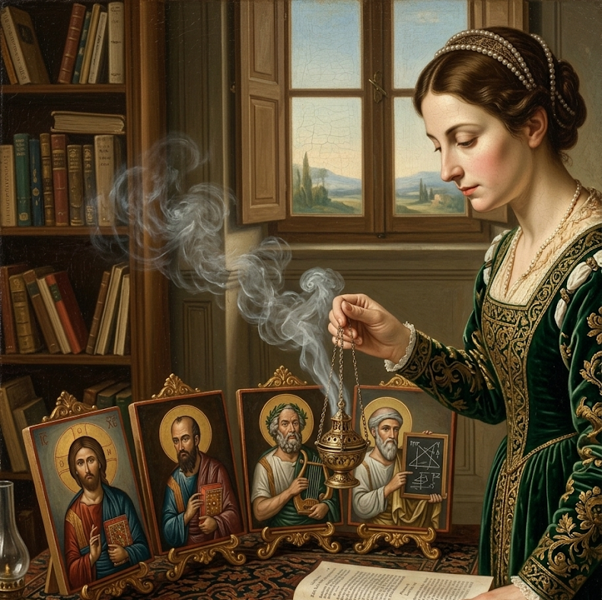
Μαρκελίνα ενώπιον Χριστού, Παύλου + Ομήρου Πυθαγόρα!!!

Slide 68
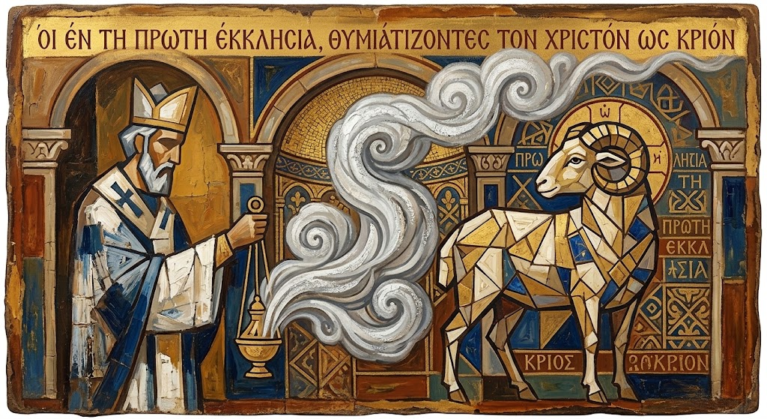

Slide 69
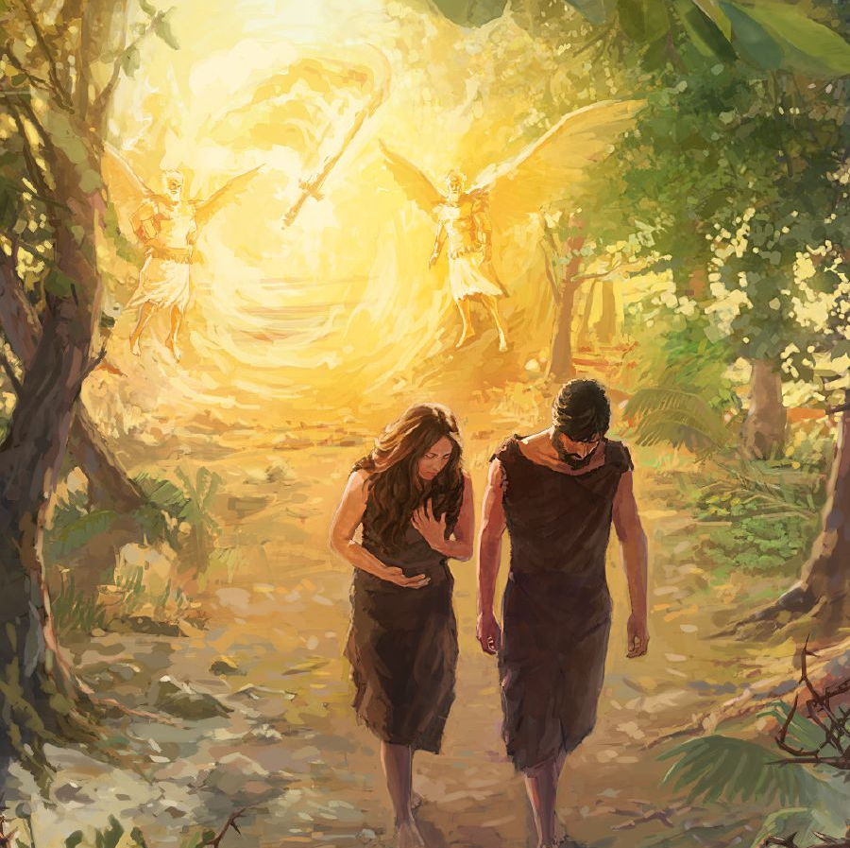
Βίος Αδάμ και Εύας < Διαθήκη Μωυσέως!
Τα αρωματικά αρώματα κατέχουν κεντρική θέση στην ελληνική ζωή του Αδάμ και της Εύας ένα απόκρυφο έργο που περιγράφει την αμαρτία του Αδάμ και της Εύας, την απέλασή τους από τον Παράδεισο, τον θάνατο και την ταφή τους.
Η Εύα λέει στα παιδιά της ότι πριν φύγουν από τον Παράδεισο, ο Αδάμ ζήτησε από τους αγγέλους την άδεια να πάρει αρώματα (τρ(o6ia;)) από τον Παράδεισο, ώστε μετά την αναχώρησή του να μπορεί να φέρει μια προσφορά (0votiav) στον Θεό, ώστε ο Θεός να τον ακούσει.
Οι άγγελοι ζήτησαν από τον Θεό να διατάξει να δοθούν στον Αδάμ ευώδη θυμιάματα από τον Παράδεισο. Ο Θεός πράγματι διατάζει τον Αδάμ να έρθει και να πάρει αρώματα και σπόρους από τον Παράδεισο. Συνέλεξε τέσσερα είδη: κρόκο (vαρδo;), καλάμι κανέλα και στη συνέχεια έφυγε από τον Παράδεισο (κεφάλαιο 29).

Slide 70
Βίος Αδάμ και Εύας ΙΙ
καθώς ο Αδάμ βρίσκεται στο νεκροκρέβατό του, αφού εκδιώχθηκε από τον Παράδεισο, στέλνει την Εύα και τον γιο του, Ο Σεθ στον Παράδεισο για να ζητήσει από τον Θεό να τον ελεήσει και να δώσει τον "από το δέντρο από το οποίο ρέει το λάδι" για να τον θεραπεύσει από την ασθένειά του (9:3· Λατινικά Βίος Αδάμ 36).
Η Εύα και ο Σεθ πηγαίνουν στις περιοχές του Παραδείσου. Αυτοί κλάψτε και παρακαλέστε τον Θεό να τους δώσει «το έλαιον του ελέους» που είναι ικανό να θεραπεύσει τον Αδάμ και να αφαιρέσει από αυτόν το απειλή θανάτου. Όμως ο Θεός αρνείται. Ο Αδάμ δεν μπορεί να αποκτήσει αυτό το λάδι στη γη

Slide 71
Βίος Αδάμ και Εύας ΙΙΙ
Η ταυτότητα αυτού του δέντρου διευκρινίζεται στη συνέχεια της αφήγησης. Πριν εκδιωχθεί από τον Παράδεισο, ο Αδάμ ζήτησε να φάει από το δέντρο της ζωής αλλά ο Θεός απορρίπτει το αίτημά του, για να μην φάει από αυτό και να ζήσει για πάντα. Ομοίως με το προηγουμένως αναφερθέν αίτημα του Αδάμ, ο Θεός του υπόσχεται για άλλη μια φορά ότι «κατά την ώρα της ανάστασης θα σε αναστήσω, και τότε θα σου δοθεί από το δέντρο της ζωής, και θα είσαι αθάνατος» (28).
μάλλον θα δοθεί σε αυτόν και τους απογόνους του μόνο στο τέλος του χρόνου κατά την ανάσταση (κεφ. 13).

Slide 72
Απόκρυφη Γραμματεία
Τον Κήπο της Εδέμ ως έναν «μεγάλο κήπο, ανοιχτό, γεμάτο όμορφα δέντρα και ευλογημένους καρπούς, και με οσμή αρωμάτων» (Αποκάλυψη Πέτρου 16).19
Ιδιαίτερα εκφραστικός στις απεικονίσεις του Παραδείσου είναι ο Εφραίμ ο Σύρος στα κηρύγματά του για τον Κήπο της Εδέμ. Περιγράφει τη θεραπευτική δύναμη της μυρωδιάς του Κήπου της Εδέμ, που στάλθηκε στην καταραμένη γη για να την θεραπεύσει από την ασθένεια που της είχε φέρει το φίδι. Το άρωμα που αναδύεται από τον Κήπο καθαρίζει την πικρία της γης και είναι σαν ελιξίριο ζωής για τον επίγειο θάνατο. Μια πηγή μπαχαρικών αναβλύζει από την Εδέμ και θεραπεύει τις γήινες πηγές της κατάρας. Ένα μεγάλο θυμιατήρι που στέλνει τα μπαχαρικά του γεμίζει τον αέρα με το άρωμα των αρωμάτων του και σκορπίζει μια πνοή θεραπειών παντού. «Ω! πόσο αληθινά υπέροχος είναι ο Κήπος της Εδέμ», αναφωνεί συγκινητικά ο συγγραφέας και ζητά να του επιτραπεί να συναντήσει το έλεος της Εδέμ, τα μπαχαρικά και τον θησαυρό των αρωμάτων, που ικανοποιεί την πείνα όλων, ανά πάσα στιγμή (11:9-15).
Παρόμοια με την απεικόνιση του Εφραίμ του Σύρου, επίσης στο Συριακό Σπήλαιο των Θησαυρών, ο Κήπος της Εδέμ διακρίνεται από τις γλυκές μυρωδιές που πνέουν μέσα του, και τα μπαχαρικά είναι οι θησαυροί του.

Slide 73
Πολιτεία Ρωμαίων: «Αρχαίων» και Νέων»
Αθηναγόρας: ο του Παντός δημιουργός, ου δείται της από των θυμιαμάτων ευωδίας (των ανθών και των θυμαμάτων), αυτός ων η τέλεια ευωδία . Καταργήθητι, από ευωδίας ης κοινωνείν μέλλεις?
Ιππόλυτος: Όργανο του Αντιχρίστου: πριν αγοράσεις και πουλήσεις!
Κλήμης: όχι για ευχαρίστηση, αλλά για ιατρικούς λόγους.
Θυσιαστήριο Θυμιάματος: οι Παρθένοι της Εκκλησίας (οι οποίες έχουν «απαγόρευση από τον Αθηναγόρα)
Διονύσιος: θεαρχική ευωδία!
Θυμιατήρ, Θυμιατήριον, θυμιατός, θυμιατρίς.
Το της Θεοτόκου Σώμα.
Χριστός = ευωδία (ευώδες ασυγκρίτως): Δύο φύσεις Του ή ανθρωπότητά Του
Μύρα Μυροφόρων
Δώρο του Αγ. Πνεύματος προς τους μαθητές πριν την Ανάληψη (η του πνεύματος ευωδία ΜΕΣΗΝ έχων τάξιν, εκτείνεται και φέρεται πανταχή).
Μαθητές = ευωδία!
Των αγίων το στίφος, σύνθεσις του θυμιάματος, την Χριστού Γνώσιν ευωδιάζοντες
«Ωδαίς πνευματικαίς αυτήν ευωδιάσωμεν»!

Slide 74
Lampe II
Σισώης: σώμα ευωδία: Εκ του τιμίου Λειψάνου Μύρων ιαματικήν ευωδίαν πάσιν αναβλύσαι
Μύρον το Στόμα.
Χριστόν ευωδιάζουσιν (οι άγιοι)
Χρίσμα Βάπτισης = εναργές γνέσθαι, ώστε βεβαίαν και πάγιον μειναι την ευωδίαν του Χριστού
Χριστού ευωδία το δάκρυ και το μαρτύριο = εαυτούς θυσίαν προσέφερον αποθνήσκοντες ή ότι της Χριστού σφαγής ευωδίαν γενέσθαι.
Ερώτημα: Πώς νοείται ο Λόγος Οσμή και Ευωδία του Θεού και Πατρός, είπερ εστίν ετεροφυής;

Slide 75
Video: Ρητίνες και Επουράνια Αρώματα
https://notebook.google.com/notebook/1ff58bc4-436e-4e5f-92e1-44480a03293c/artifact/cd82f277-f121-47e4-aff0-fce41554c25c?utm_source=nlm_web_share&utm_medium=google_oo&utm_campaign=art_share_1&utm_content=&utm_smc=nlm_web_share_google_oo_art_share_1_

Slide 76
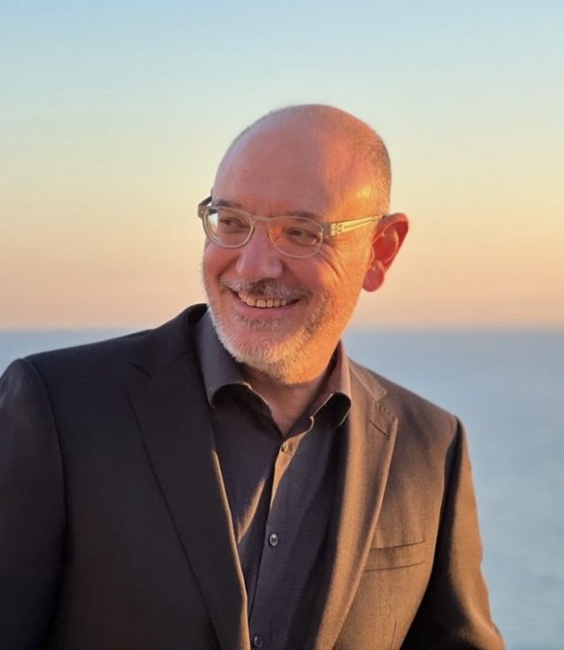
"Μη μου άπτου: Δοκιμή θεολογικής σκηνοθεσίας έρωτος αγαπητικού
Από τον Δρ. Χρυσόστομο Σταμούλη «Εις μνημόσυνον»
Στον σύγχρονο κόσμο που πασχίζει να μείνει "συνδεδεμένος" με κάθε τρόπο, ανάγοντας την τεχνολογία σε μια εκδοχή θρησκευτικού συστήματος, γίνεται επιτακτική ανάγκη της ανάγνωσης των Γραφών υπό νέο φως, ώστε να θυμηθούμε ποια είναι η ρίζα της επαφής: η Αγάπη.
Άλλ' ύστερα, όταν ήρθε να τον μυρώσει
στον τάφο του, μ' υγρό απ' τα δάκρυα πρόσωπο,
είχε για χάρη της αναστηθεί κιόλας,
μόνο για να της πει πιο ευτυχισμένος: "Όχι."
Ράινερ Μαρία Ρίλκε, "Ο Αναστάς"

Slide 77
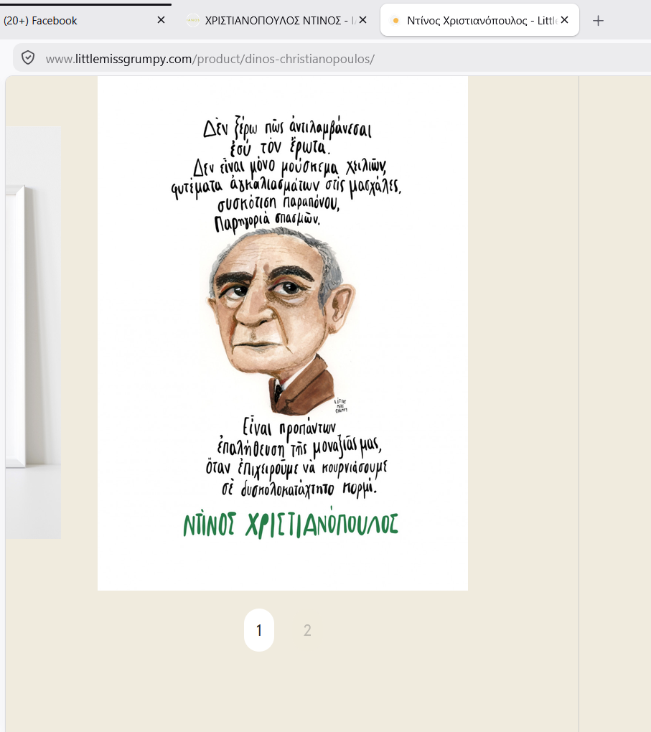
Ντίνος Χριστιανόπουλος
"Εσείς που βρήκατε τον άνθρωπός σας",
"κι έχετε ένα χέρι να σας σφίγγει τρυφερά,/
έναν ώμο ν' ακουμπάτε την πίκρα σας,/
ένα κορμί να υπερασπίζει την έξαψή σας,/
κοκκινίσατε άραγε για την τόση ευτυχία σας,/
έστω και μια φορά;
είπατε να κρατήσετε ενός λεπτού σιγή
για τους απεγνωσμένους;

Slide 78
Επίμετρο:
Θυμίαμα - Μύρο

Slide 79
Άσμα Ασμάτων ΙΙ
ο Ιερώνυμος συνδέει τον κήπο στο Άσμα Ασμάτων 6:2 («Ο αγαπημένος μου κατέβηκε στον κήπο του, στα κρεβάτια με τα μυρωδικά [D1t7'll nrnD], για να φυλάξει τους κήπους και να μαζέψει κρίνα») με τον Κήπο της Εδέμ και το αρωματικό θυμίαμα.
Διαβάζει κύπελλα με μπαχαρικά αντί για κρεβάτια με μπαχαρικά ερμηνεύοντάς το ως τα δισκοπότηρα με τα μπαχαρικά μπροστά στο θυσιαστήριο του Κυρίου, που αντικαθιστούν τα εβραϊκά χάλκινα μπολ στα οποία ψήνονταν το κρέας των θυσιών.
Ο κήπος είναι ο Κήπος της Εδέμ, στον οποίο κατεβαίνει ο γαμπρός για να μαζέψει κρίνα, βιολέτες, τριαντάφυλλα και διάφορα μπαχαρικά με τα οποία θα γεμίσει τα ποτήρια των ψυχών των πιστών και θα μοιράσει, από αυτά, αρτοσκευάσματα στον Κύριο (Ιησού). Με αυτόν τον τρόπο, οι χάλκινες κούπες μετατρέπονται σε δισκοπότηρα αρωμάτων του Κυρίου, και όσοι πίνουν από αυτές γίνονται το «άρωμα του Μεσσία» (όπως στο Β΄ Κορινθίους 2:15).

Slide 80
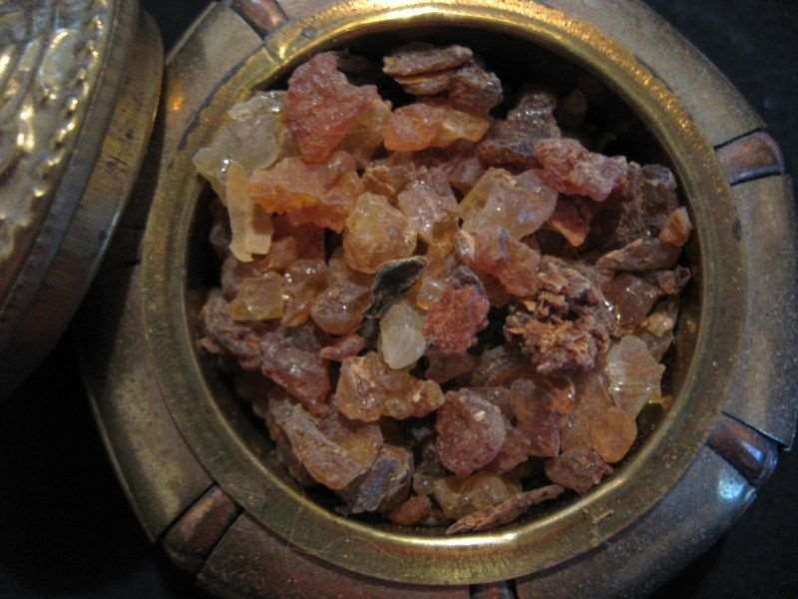
ΑΓΙΟ ΜΥΡΟ
Γκουρνέλου Πελαγία-Αριάδνη
Γκούσκου Σοφία
Κοντογιάννης Ηλίας
Χρονά Θεοδώρα
Ψαρουλάκη Αργυρώ

Slide 81
Τι είναι το Άγιο Μύρο;
Πολυσύστατο αρωματικό έλαιο
Διαχρονικά σημαντικό στοιχείο τόσο της φυσικής όσο και της πολιτισμικής ιστορίας του ανθρώπου
Καταλογιζόταν ανάμεσα στα πιο εξέχοντα αγαθά
Οι βιοδραστικοί μεταβολίτες του παρουσιάζουν χημικό ενδιαφέρον

Slide 82
Το φυτικό είδος Commiphora myrrha ανήκει στο γένος Commiphora και πρόκειται για μια φυσική ρητίνη η οποία χρησιμοποιείται από την αρχαιότητα, χάρη στις θεραπευτικές και αρωματικές της ιδιότητες, αλλά και τη χρήση της για θρησκευτικούς σκοπούς. Εντοπίζεται κυρίως σε ημι-άνυδρες και άνυδρες περιοχές, όπως η νότια Αραβία, η βόρεια Σομαλία, η Ινδία, το Σουδάν, η βόρεια Κένυα και η Αιθιοπία.

Slide 83
Βοτανική περιγραφή του δέντρου Commiphora myrrha
Μικρό δέντρο ή μεγάλος θάμνος, με ακανόνιστους, μπερδεμένους βλαστούς, κορμό με σημαντικό πάχος, δεν ξεπερνά τα 3 μέτρα
Είναι σε φύλλωμα για μικρό χρονικό διάστημα, μετά την εποχή των βροχών
Τα φύλλα του περιέχουν αρωματικές ρητίνες
Ο φλοιός περιέχει σωλήνες γεμάτους με κίτρινο λεπτόκοκκο ρητινώδες υγρό

Slide 84
Συγκομιδή του μύρου
Για τη συγκομιδή του μύρου, γίνονται τομές στους βλαστούς ή στον φλοιό του κορμού, επιτρέποντας στην ρητίνη να ρέει, η οποία εκτιθέμενη στον αέρα, σκληραίνει σε σχήμα δακρύων και το χρώμα της μεταβάλλεται από χλωμή κίτρινη σε καστανοκόκκινη. Το μύρο ξεχωρίζει επίσης, για το χαρακτηριστικό του άρωμα.

Slide 85
Χημική σύνθεση του μύρου
Βασικά Συστατικά:
Το μύρο περιέχει 28% αιθέριο έλαιο (μυρρόλη), 23-40% ρητίνη (μυρρίνη), 40-60% κόμμι και 10-25% βιοδραστικές ενώσεις
Οι ενώσεις που εντοπίζονται στα συστατικά του μύρου του προσδίδουν ένα πλήθος ιδιοτήτων, όπως:
Μειώνουν τα λιπίδια και τη χοληστερόλη στο αίμα, προσφέροντας προστασία έναντι των καρδιαγγειακών παθήσεων
Αναλγητικές, αντιφλεγμονώδεις, αντιμυκητιακές, αντιβακτηριακές
Προκαλούν τοπική αναισθησία

Slide 86
Ιστορική χρήση του Μύρου στη Βίβλο
Ρητίνη «Λωτ» (לוֹט) :
“Ἐκάθισαν δὲ φαγεῖν ἄρτον καὶ ἀναβλέψαντες τοῖς ὀφθαλμοῖς εἶδον, καὶ ἰδοὺ ὁδοιπόροι Ἰσμαηλῖται ἤρχοντο ἐκ Γαλαάδ, καὶ αἱ κάμηλοι αὐτῶν ἔγεμαν θυμιαμάτων καὶ ῥητίνης καὶ στακτῆς· ἐπορεύοντο δὲ καταγαγεῖν εἰς Αἴγυπτον.” Γεν. 37,25
“[…]λάβετε ἀπὸ τῶν καρπῶν τῆς γῆς ἐν τοῖς ἀγγείοις ὑμῶν καὶ καταγάγετε τῷ ἀνθρώπῳ δῶρα τῆς ῥητίνης καὶ τοῦ μέλιτος[…]” Γεν. 43,10
Η ρητίνη, στα δύο αυτά χωρία, απαντάται ως «λωτ» (לוֹט), δηλαδή η εβραϊκή ονομασία της ρητίνης που ονομάζεται λάβδανο. Πιθανότατα το λάβδανο ήταν το "μύρο" που μετέφεραν οι Ισμαηλίτες και που αναφέρεται στην ιστορία του Ιακώβ.

Slide 87
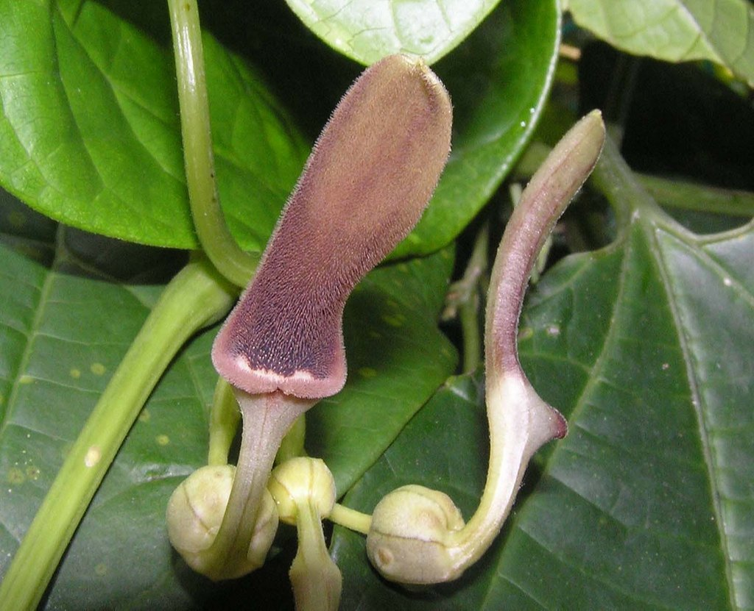
Συστατικά Άγιου Μύρου
Σύμφωνα με τον Πατριαρχικό Κατάλογο, τα 57 συστατικά του Άγιου Μύρου είναι τα εξής:
έλαιον καθαρόν, οίνος στίφων μέλας, ανθόνερον αρίστης ποιότητας, ροδόσταμον αρίστης ποιότητας, μαστίχη καθαρή, μετζουβί ή κόμμι ευώδες, άμωμον, ξυλαλόη μαβέρτη, πέπερι μακρό, κάρυα αρωματικά, φύλλος ινδικός, ξυλοκασία ήτοι αγγέλικα Βοεμίας, στύραξ υγρά, σμύρνα καθαρά, πέπερις, εχινάνθη, ξυλοβάλσαμον, άκορος ή κάλαμος ευώδης, ίρις φλωρεντινή, βάκχαρις ή αντ’ αυτής εμπερατόρια (σαφράν), αριστολοχία βέρα, καρποβάλσαμον ή κουβέβι, κύπερις, μυρισινόκοκκα, νάρδος κελτική, κασσία μέλαινα ή αντ’ αυτής κασκαρίλια όπερ εστί φλοιός αμπάρεως, βάλανος μυρεψική, καρδάμωμον μικρόν, καρυόφυλλα, κιννάμωμον, άσσαρον βέρον, μάκερος Ολλάνδας, τερέβινθος βενετική, ρετσίνη λευκή καθαρά, μυροβάλανον καθαρόν, σάμψυχος ή μαντζουράνα, λάδανος καθαρά, στάχυς νάρδου ινδικού, λίβανος λευκός, ζιγγίβερις λευκή, ζαρνάβας, τύλλις, ελένιον. Μετά την έψηση προστίθενται έλαιον κινναμώμου σειλάνικον, έλαιον καρυοφύλλων, μοσχοκαρυδέλαιον Ολλάνδας πηκτόν, βάλσαμον Μέκκας ήτοι βαλσαμέλαιον, ροδέλαιον ή έλαιον τριανταφύλλου, έλαιον μάκερις, έλαιον κίτρου, έλαιον καρποβαλσάμου, έλαιον σαμψύχου, έλαιον δάφνης, έλαιον δενδρολιβάνου, έλαιον νάρδου ή λεβάντας, μόσχος ινδικός και άμπαρι.

Slide 88

Μύρο «Μορ» (מֹר):
Καὶ σὺ λάβε ἡδύσματα, τὸ ἄνθος σμύρνης ἐκλεκτῆς[..] Εξ. 30,23.
Σμύρνα καὶ στακτὴ καὶ κασσία ἀπὸ τῶν ἱματίων σου ἀπὸ βάρεων ἐλεφαντίνων, ἐξ ὧν εὔφρανάν σε.[…] Ψαλ. 45,8
[..] Καὶ ἀνοίξαντες τοὺς θησαυροὺς αὐτῶν προσήνεγκαν αὐτῷ δῶρα, χρυσὸν καὶ λίβανον καὶ σμύρναν[..] Ματ. 2,11
[..]Νικόδημος ὁ ἐλθὼν πρὸς τὸν ᾿Ιησοῦν νυκτὸς τὸ πρῶτον, φέρων μῖγμα σμύρνης καὶ ἀλόης ὡς λίτρας ἑκατόν. […] Ιω. 19,39
Στο εβραϊκά, η σμύρνα των παραπάνω χωρίων, μεταφράζεται ως «Μορ»( מֹר). Μεταξύ των δύο λέξεων «Λωτ» και «Μορ», η πρώτη λέξη λανθασμένα μεταφράζεται ως μύρο, ιδίως στα αγγλικά, καθώς μόνο η λέξη «Μορ» αναφέρεται στο αληθινό μύρο, όπως αυτό εμφανίζεται και στην Καινή Διαθήκη.

Slide 89
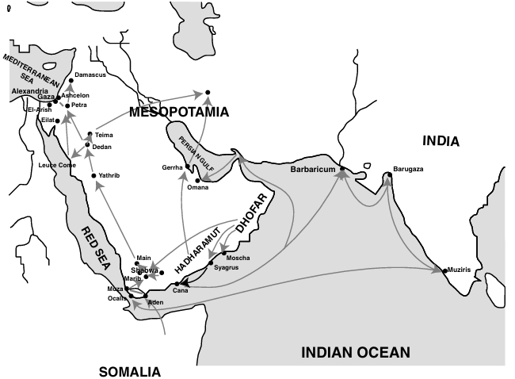

Slide 90
Ευρέως γνωστό σε Αραβία, Αφρική και Μεσόγειο
Σπουδαίο εμπορικό προϊόν και γνωστό σε αρχαίους πολιτισμούς
Χρήση αυτού σε θρησκευτικές τελετές, στην ιατρική και κατά την ταρίχευση
Εξαιρετικά σημαντικό στους κλάδους της φαρμακευτικής, κοσμητολογίας και αρωματοποιίας

Slide 91
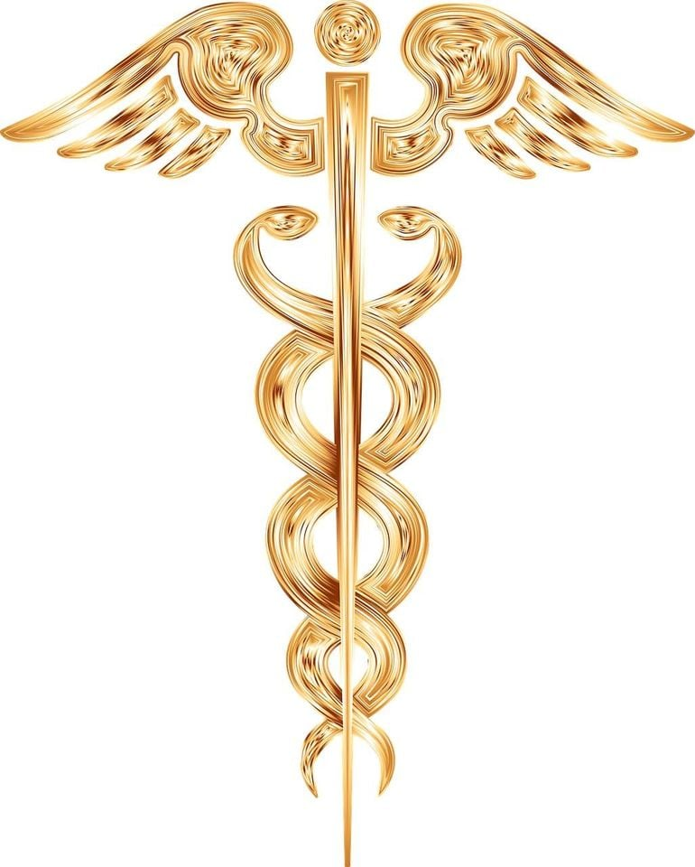
Παραδοσιακή χρήση στην κινέζικη και ινδική ιατρική
Ινδική ιατρική
Θεραπεία δερματικών παθήσεων
Αντιφλεγμονώδες
Κινέζικη ιατρική
Επούλωση πληγών
Ανακούφιση από πόνους
Διάλυση οιδημάτων
Συνδυαστική δράση με το λιβάνι

Slide 92
Σύγχρονες φαρμακευτικές εφαρμογές
Ιδιότητες
Αντιμικροβιακές
Αναλγητικές
Αντιφλεγμονώδεις
Στυπτικές
Θεραπεία
Πληγών
Δερματίτιδας, ακμής
Συμπτωμάτων της καλοήθους υπερπλασίας του προστάτη
Αμυγδαλίτιδας, βρογχίτιδας
Ουλίτιδας
Αναιμίας (συνδυαστικά με σίδηρο και αλόη)
Ρύθμιση χοληστερόλης (αντικρουόμενες απόψεις)
Μεταβολικών διαταραχών

Slide 93
Παρενέργειες
Η υπερβολική πρόσληψη μύρου ενδέχεται να προκαλέσει ανεπιθύμητες ενέργειες, όπως:
Ναυτία
Εμετό
Υπερβολική εφίδρωση

Slide 94
Σύγχρονες έρευνες
Νεότερα ευρήματα υποδεικνύουν ότι το μύρο ενδέχεται να παρουσιάζει αντικαρκινικές ιδιότητες.
Πραγματοποιήθηκαν έρευνες για τη χρήση του μύρου στη θεραπεία παρασιτικών λοιμώξεων με αντικρουόμενα αποτελέσματα.

Slide 95
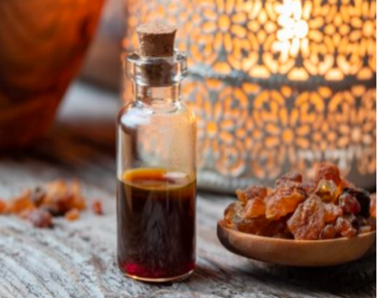
Καλλυντικά
Αντισηπτικές, στυπτικές ιδιότητες
Επούλωση μικροτραυμάτων, ελκών
Βιοσύνθεση κολλαγόνου
Αναγέννηση ιστών
Αντιμετώπιση μικροερεθισμών
Βελτίωση όψης του δέρματος
Θεραπεία ήπιων φλεγμονών
Φροντίδα μαλλιών

Slide 96
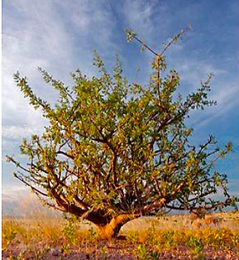
Αρωματοποιία
Ξεχωριστή, θερμή, γήινη, ελαφρώς πικρή, πικάντικη και γλυκιά αρωματική νότα
Συστατικό σε
Αρωματικά έλαια
Κολόνιες
Αρώματα
Έγκριση FDA για χρήση σε τρόφιμα, καλλυντικά, φάρμακα
Αρωματοθεραπεία, σε συνδυασμό με άλλα αιθέρια έλαια

Slide 97
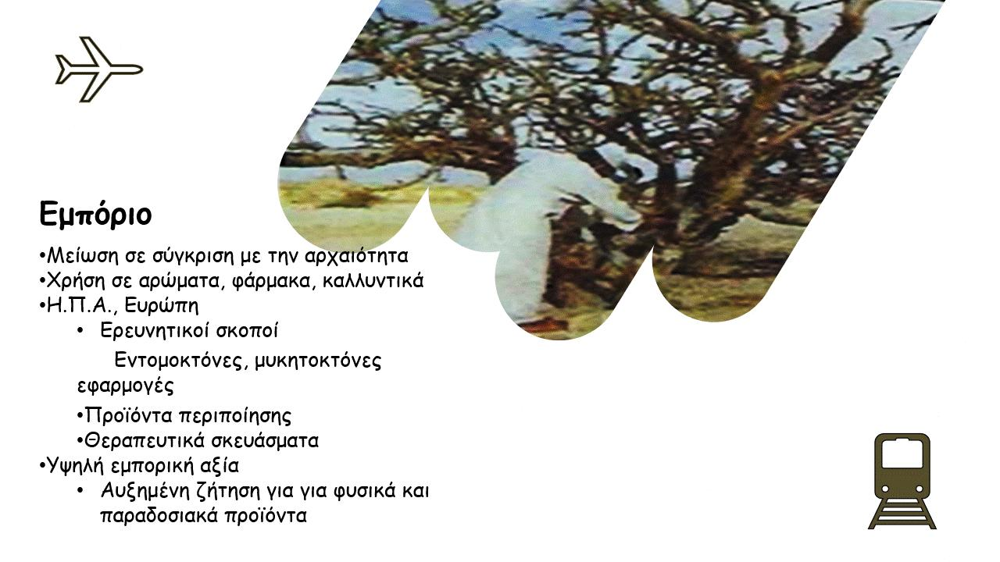

Slide 98
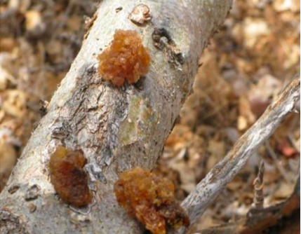
Μελλοντικές προοπτικές
Ορθολογική εκμετάλλευση
Πρωτοβουλίες διεθνών οργανισμών και κυβερνήσεων
Σύσταση συνεταιρισμών παραγωγών
Εκπαίδευση για ασφαλείς τεχνικές συλλογής
Σύσταση προτύπων ποιοτικής ταξινόμησης
Πιστοποιήσεις βιολογικής καλλιέργειας

Slide 99
Συμπεράσματα
Το μύρο διατηρεί το πολιτισμικό και επιστημονικό ενδιαφέρον του
Η αξία του είναι διαχρονική
Ο ρόλος του σήμερα εστιάζει κυρίως στον τομέα της φαρμακευτικής
Απαραίτητος ένας ορθολογικός σχεδιασμός εκμετάλλευσης και διατήρησης των φυτικών πόρων

Slide 100
Ο ερχομός του γαμπρού
ΧΟΡΟΣ ΑΝΤΡΩΝ:
⁶Τι να ’ναι τούτο που ανεβαίνει από την έρημο;
Μοιάζει κολόνα από καπνό
μες σε θυμίαμα από σμύρνα και λιβάνι
κι όλες τις σκόνες τις εξωτικές.
⁷Να το ανάκλιντρο του Σολομώντα.
Εξήντα ρωμαλέοι άντρες τριγύρω του
απ’ τους πολέμαρχους του Ισραήλ.

Slide 101
⁶Πριν να φυσήξει η αύρα η πρωινή
και φύγουν τα σκοτάδια,
θα πάω στης σμύρνας το βουνό,
στου λιβανιού το λόφο.
⁷Ολάκερη είσαι ωραία, αγαπημένη μου,
ψεγάδι δεν σου βρίσκεται!
Προστασία από τους κινδύνους
ΕΚΕΙΝΟΣ:
⁸Καλή μου, έλα μαζί μου από το Λίβανο,
έλα απ’ το Λίβανο μαζί μου.
Κατέβα απ’ την κορφή του Αμανά,
απ’ του Σενείρ και του Ερμών τα ύψη,

Slide 102
³ καὶ ὀσμὴ μύρων σου ὑπὲρ πάντα τὰ ἀρώματα μύρον ἐκκενωθὲν ὄνομά σου διὰ τοῦτο νεάνιδες ἠγάπησάν σε ⁴ εἵλκυσάν σε ὀπίσω σου εἰς ὀσμὴν μύρων σου δραμοῦμεν εἰσήνεγκέν με ὁ βασιλεὺς εἰς τὸ ταμίειον αὐτοῦ ἀγαλλιασώμεθα καὶ εὐφρανθῶμεν ἐν σοί ἀγαπήσομεν μαστούς σου ὑπὲρ οἶνον εὐθύτης ἠγάπησέν σε (1:3-4

Slide 103
Αστερούσια και Θυμίαμα
Με βάση τις πηγές, τα βότανα και τα φυτά που ευδοκιμούν στην περιοχή των Αστερουσίων και της Κρήτης και συνδέονται άμεσα με τα αρώματα της Βίβλου και την παρασκευή θυμιάματος είναι τα εξής:
* **Λαδανιά (Cistus creticus):** Είναι το πιο εμβληματικό βότανο της περιοχής, το οποίο παράγει την αρωματική ρητίνη **λάδανο**. Στις βιβλικές πηγές ταυτίζεται με το άρωμα **«λητό» (lot ή lotem)**. Το λάδανο αναφέρεται στη Γένεση (37:25) ως ένα από τα πολύτιμα αρώματα που μετέφεραν οι Ισμαηλίτες έμποροι στην Αίγυπτο και θεωρείται ένα από τα σημαντικότερα αρχαία συστατικά για την παρασκευή μύρων και θυμιαμάτων.
* **Σχίνος (Pistacia lentiscus):** Ο σχίνος είναι ευρύτατα διαδεδομένος στα Αστερούσια. Η ρητίνη του (μαστίχα) χρησιμοποιούνταν από τους αρχαίους Αιγυπτίους στην παρασκευή του **«κύφι»**, ενός σύνθετου θυμιάματος που είχε θρησκευτική σημασία. Οι πηγές αναφέρουν ότι η μαστίχα έχει ελαφρώς βαλσαμώδη οσμή και χρησιμοποιούνταν τόσο στην ταρίχευση όσο και στην παρασκευή αρωμάτων.
* **Κυπαρίσσι (Cupressus sempervirens):** Το ξύλο του κυπαρισσιού είναι γνωστό από την αρχαιότητα για την ανθεκτικότητά του και την **ευχάριστη οσμή** που αναδίδει. Στη Βιβλική παράδοση, το κυπαρίσσι αναφέρεται συχνά ως σύμβολο δόξας και ομορφιάς, ενώ το άρωμά του θεωρούνταν ιδανικό για ιερούς χώρους.
* **Άρκευθος (Juniperus spp.):** Πολλά είδη αρκεύθου (που συχνά συγχέονται με τους κέδρους στις αρχαίες πηγές) απαντώνται στην περιοχή. Οι καρποί και το ξύλο τους χρησιμοποιούνταν ως συστατικά στο θυμίαμα «κύφι», προσδίδοντας ιδιαίτερες αρωματικές ιδιότητες.
* **Κρόκος (Crocus sativus):** Ο κρόκος αναφέρεται ως ένα από τα **τέσσερα αρώματα** που έλαβε ο Αδάμ από τον Παράδεισο πριν την έξωσή του. Η χρήση του στο θυμίαμα και τη λατρεία ήταν διαδεδομένη, καθώς προσέφερε μια μοναδική «ευωδία πνευματική».
* **Βρύα και Λειχήνες (Evernia furfuracea):** Στις πηγές αναφέρεται ο λειχήνας «oak moss», ο οποίος αναπτύσσεται σε δέντρα της Μεσογείου και εκλύει ένα χαρακτηριστικό άρωμα **μόσχου και λεβάντας** όταν χρησιμοποιείται σε αρωματικά μείγματα.
Όταν παρασκευάζετε λιβάνι με αυτά τα υλικά, συνδυάζετε τη **φυσική ευωδία των Αστερουσίων** με την πανάρχαια παράδοση των αρωμάτων της Βίβλου, μετατρέποντας την τοπική χλωρίδα σε μέσο προσευχής και πνευματικής ανάτασης.

Slide 104
"Μη μου άπτου: Δοκιμή θεολογικής σκηνοθεσίας έρωτος αγαπητικού
Από τον Δρ. Χρυσόστομο Σταμούλη
Εε
Στον σύγχρονο κόσμο που πασχίζει να μείνει "συνδεδεμένος" με κάθε τρόπο, ανάγοντας την τεχνολογία σε μια εκδοχή θρησκευτικού συστήματος, γίνεται επιτακτική ανάγκη της ανάγνωσης των Γραφών υπό νέο φως, ώστε να θυμηθούμε ποια είναι η ρίζα της επαφής: η Αγάπη.
Άλλ' ύστερα, όταν ήρθε να τον μυρώσει
στον τάφο του, μ' υγρό απ' τα δάκρυα πρόσωπο,
είχε για χάρη της αναστηθεί κιόλας,
μόνο για να της πει πιο ευτυχισμένος: "Όχι."
Ράινερ Μαρία Ρίλκε, "Ο Αναστάς"
Γιατί το "όχι", γιατί το "μη"; Ενάντια, λοιπόν, στο "εγένετο", επιστροφή στο "είπε"; Ενάντια στη σάρκα που προσέλαβε και στη θεολογία της αφής που με τόσο δυναμικό τρόπο ο ίδιος εγκαινίασε; Αφ' υψηλού, δηλαδή, όπως οι τόσοι και τόσοι θεοί της ιστορίας; Από απόσταση. Δεν είναι όλοι ίσοι, δεν όλα ίσα. Εδώ το ιερό, εκεί το βέβηλο. Εδώ ο Θεός, εκεί ο άνθρωπος.

